Slide 1

دانشگاه فرهنگیان مرکز آموزشی شهید مطهری خوی
جلسه نهم آموزش علوم تجربی
گروههای 11 و12 آموزش ابتدایی
مدرس
اصغرنژاد

Slide 2
موضوع این جلسه
بررسی کتاب درسی علوم تجربی
دوم ابتدایی

Slide 3
اقدامات لازم قبل از آموزش علوم دوم ابتدایی
1-تهیه بسته ی آموزشی علوم تجربی شامل (کتاب درسی.کتاب راهنمای معلم.
فیلم آموزشی شامل: فیلم جامع، فیلم معلم، فیلم اولیاء.کتاب کار.
2-تنظیم بودجه بندی کتاب برای سال تحصیلی
3- تهیه وتنظیم طرح درس سالانه
4-تهیه وتنظیم برنامه هفتگی با رعایت کامل استانداردها
5-گروه بندی دانش آموزان

Slide 4
بررسی درس به درس کتاب علوم تجربی پایه دوم ابتدایی
کتاب جدید علوم پایه دوم شامل 14 فصل می باشد
شما باید این 14 فصل را درطول 28 هفته فعال سال تحصیلی اموزش دهید
یعنی در 7 ماه و در هر ماه 2فصل (ماههای خرداد ونیمه دوم اسفندماه ونیمه اول فرودین ماه معمولا تعطیل یا نیمه تعطیل است)
توجه: درآموزش علوم شما می توانید متناسب با شرایط محلی ومنطقه ای خود ترتیب آموزش فصل ها را تغییر دهید

Slide 5
نمونه بودجه بندی برای کتاب علوم دوم
خرداد | اردیبهشت | فروردین | اسفند | بهمن | دی | آذر | آبان | مهر
* | 98-103 | 90-97 | 76-89 | 64-75 | 50-63 | 36-49 | 22-35 | 1-21

Slide 6
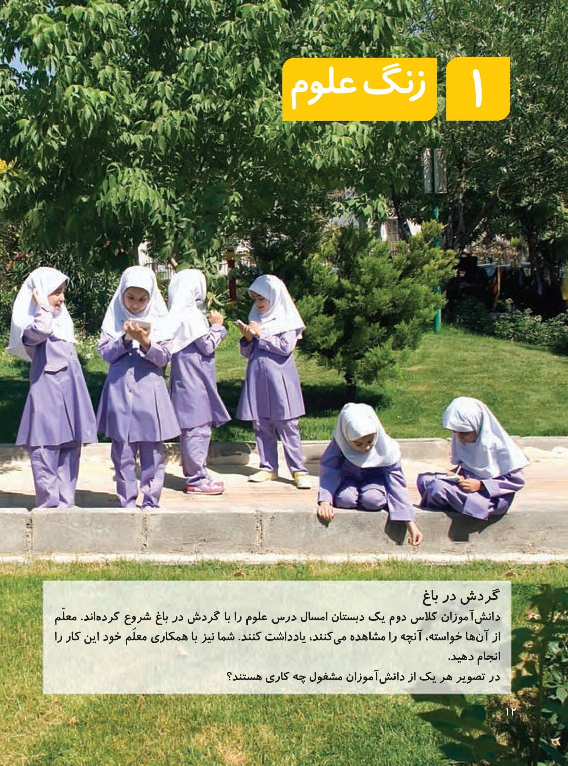

Slide 7
فصل اوّل:(دانستنیهای معلم)
برای انجام یک فعالیّت علمی باید مشاهده ، یادداشت برداری ، گزارش از روی یادداشت ها و نتیجه گیری دقیق داشته باشیم . مشاهده یعنی از حواس پنج گانه ی خود برای جمع آوری اطلاعات و شناخت چیزها استفاده کنیم .گردش و بازدید باعث ایجاد حس کنجکاوی می شود و فرصتی برای مشاهده است .
حواس پنج گانه : حس بویایی ، حس چشایی ، حس لامسه ، حس شنوایی ، حس بینایی است .
برای ثبت مشاهدات یادداشت برداری می کنیم و گاه نیز برای ضبط مشاهدات از فیلم و عکس هم استفاده کرد .
از یادداشت مشاهدات برای بیان دقیق ، زمان گزارش دادن استفاده می شود .
یک یادداشت خوب باید جملات درست و دقیق داشته باشد و نظر شخصی در آن موثر نباشد . تمام مراحل یادداشت و بررسی شود و مطالب اضافه حذف شود . باید زمان و مکان و افراد و وسیله ها و پدیده ها نیز کاملاً مشخص باشد . گزارش به بیان مشاهده از روی یادداشت ها با جملات درست و دقیق می گویند . بعد از بیان گزارش می توان بعضی از اتّفاق ها را آزمایش کرد و مطمئن شد پدیده ای که چند بار تکرار شده اتّفاقی نبوده و قانون دار رخ داده است .

Slide 8
ارائه فصل اول:
ابتدا در کلاس با انجام نمایش توسط دانش آموزان ، در باره ی فواید حواس مفاهیمی را که سال گذشته خوانده اند را یاد آوری می کنم . مثلا با بستن چشم بتوانند وسیله ای را بردارند و یا شکلی را روی تخته بکشند . . برای گوش . با سؤلاتی که اگر گوش نداشتیم چه می شد ؟ برای چشایی : با نشان دادن محلول آب و قند و پرسیدن این که این چه مزه ای می دهد .؟ برای لامسه هم از دو ظرف آب سرد و گرم و پرسیدن این که کدام سرد و کدام گرم است ؟ برای بویایی نشان دادن دو شیشه عطر و پرسیدن این که بوی کدام بهتر است ؟ و سؤالاتی مشابه و پاسخ دادن دانش آموزان به آن و پی بردن به اهمیت داشتن حواس خوب .
وقتی دانش آموزان آمادگی پیدا کردند . به آن ها می فهمانیم که اگر برای دیدن یک چیز از چند حس استفاده کنند . مشاهده ی دقیق تری را انجام داده اند . مثلا برای دیدن یک گل از حواس بینایی - بویایی ولامسه می توان استفاده کرد . هرچه بهتر و بیش تر از حواس استفاده کنیم مشاهده ی ما دقیق تر است . حالا برای این که بتوانیم این مشاهده را به خاطر بسپاریم و برای دیگران تعریفذ کنیم بهترین راه این است که هر چه می بینیم یاد داشت کنیم . هم برای به خاطر آوردن خودمکان خوب است و هم بعد می توانیم با دقت تر مشاهده کنیم .
برای این منظور کاغذ هایی را که از قبل آماده کرده ایم و خط کشی شده و جدول طبقه بندی دارد را به دانش آموزان می دهم تا آن ها آن چه را که می بینند در آن یاد داشت کنند . ابتدا به صورت کلمه و بعد با زبان خودشان هر کدام را برای گروه خود توضیح دهند (چون هنوز جمله سازی را خوب نمی توانند انجام دهند . ) هر گروه که بیش ترین مشاهده را داشت کارت امتیاز می گیرد . هرچه چیزهایی که یاداشت کرده اند ریزتر و خلاقانه تر باشد در کلاس به آن اهمیت بیش تری داده می شود و ریز بینی دانش آموزان مورد تشویق قرار می گیرد .
نکات ایمنی هم با پرسش و پاسخی که صورت می گیرد به دانش آموزان آموزش داده می شود که هر چیزی را نچشند ،لمس نکنند ، بونکنند ،نبینند (نورمستقیم خورشید ) ،نشنوند(صداهای خیلی بلند) و نیز راه های مراقبت از آن ها باز هم از زبان کودکان آموزش داده می شود .
هرکدام از بچه ها یاد داشت هایی را از چیز هایی که مشاهده کرده اند ،می کنند . سپس یک برگه ی دیگر که مخصوص گروه است را بر می دارند و چیز هایی را که مشاهده کرده اند می نویسند و دیگر تکراری ندارند . آن گاه در کلاس آن چه دیده اند بیان می کنند . . و مورد تشویق قرار می گیرند .

Slide 9
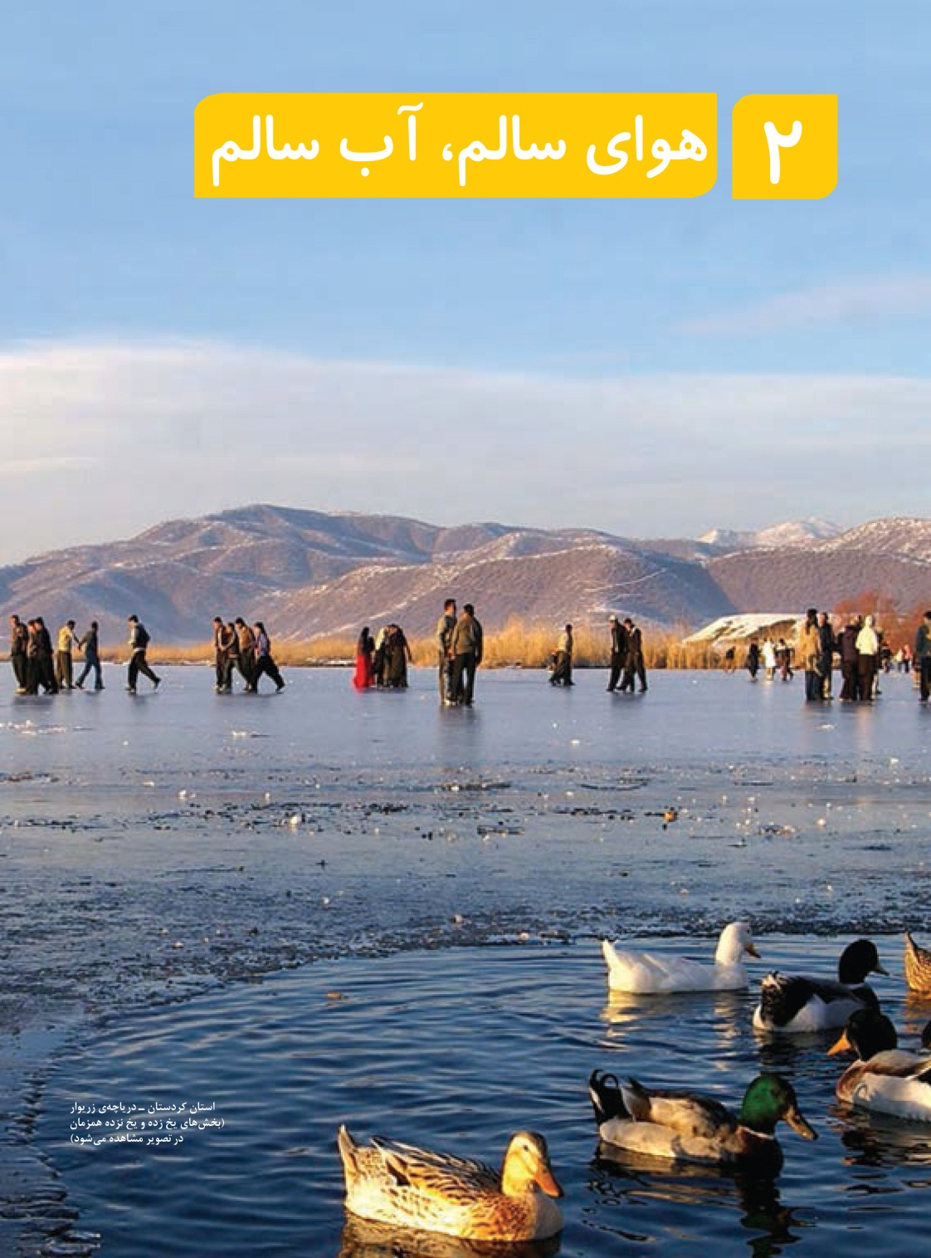

Slide 10
فصل دوم:
ما و همه ی جانداران برای زندگی و رشد ،به محیط سالم و آب و هوای سالم نیاز داریم .
استفاده ی زیاد و نادرست از وسایل نقلیه ،باعث آلودگی هوا می شود که برای ما و همه ی جانوران و گیاهان ضرر دارد . انسان از آب رودخانه ها برای کشاورزی ،ماهی گیری ،گردش و رفت و آمداستفاده می کند
بعضی از فعالیّت های انسان ، آب رودخانه ها را آلوده می کند . آلودگی آب ها با موادّ شیمیایی ممکن است به جانوران و گیاهان آن محل آسیب برساند . این موادّ شیمیایی از کارخانه ها ، فاضلاب شهرها و زمین های کشاورزی وارد رودخانه ها می شود . برای تصفیه ی آب ، آب رودخانه ها را در پشت سدها جمع می کنند و آن را به تصفیه خانه می فرستند . در تصفیه خانه آب را از صافی عبور می دهند تا گل و لای آن را بگیرند سپس میکروب های آب را از بین می برند و آب پاکیزه و سالم را به شهرها و روستاها می فرستند .
آب تصفیه شده ارزش زیادی دارد و باید آن را درست مصرف کنیم . در صفحه ی 17 با بچه ها در مورد تصاویر گفت و گو می کنیم و پاسخ پرسش های آن را از زبان بچه ها به دست می آوریم . وقتی بچه ها به چالش کشیده شوند جواب های متنوع و زیبا خواهند داد . برای این منظور می توانیم از فیلم و تصویر های دیگر کمک بگیریم و گفت و گو کنیم . برای علم وزندگی باز گفت و گو می کنیم و از بچه ها جواب سؤالات را می گیریم.

Slide 11
فعالیت صفحه 17:
دوشیشه ی براق و تمیز سس ، چراغ قوه ، کبریت ، دستمال کاغذی ، آب پاش را به کلاس می آوریم .
با یک داستان درس را شروع می کنیم :
بچه ها می خواهم یک داستان براتون تعریف کنم . دوتا شهر بودند هر دو مثل هم تمیز مرتب . آسمان آبی ،آب تمیز . خلاصه همه چیز قشنگ بود . ما فرض می کنیم این دوشیشه ی تمیز این دوشهر ما باشد . بچه ها بو کنید ببینید چه بویی می دهد ؟
بوی خوب . حالا تمیز بودن شهر هامون را آزمایش می کنیم . شیشه ها را یکی یکی جلوی تخته گرفته و نور چراغ قوه را روی آن می گیریم . از بچه ها می پرسم نور را می بینید ؟ بله . هردو مثل هم . . ادامه ی داستان :
بچه ها همین طوری نماند یکی از این شهر ها هواش آلوده شد . چطوری ؟ (بچه ها پاسخ می دهند : دود ماشین . کارخانه . آتش و.... )
آفرین پسرای گلم ولی ما که این جا ماشین و کار خانه و .... نداریم بایک چیز دیگر به شما نشان خواهم داد . یک دستمال کاغذی را آتش زده (البته دود اسفند و عود هم می شود ) و یکی از شیشه ها را روی آن می گذارم و دستمال را خاموش می کنم دود دستمال سوخته درون شیشه می رود . سریع در شیشه را می بندم . به بچه ها می گویم بچه ها چه اتفاقی افتاد ؟ هوا آلوده شد . آفرین . دوشیشه مثل هم هستند ؟ نه دیگر. یکی دودی است . دوباره چراغ قوه را روی شیشه ها می گیرم و بچه ها تغییرات نور رابیان می کنند . سپس در شیشه را باز می کنم و دود از شیشه بیرون می آید . به بچه ها می گویم شیشه تمیز شد ؟ نه دوده ها به دیواره ی شیشه چسبیده اند. آفرین باید باران بیارد تا تمیز شود . با آب پاش به دیواره های درونی شیشه آب می پاشم . دو ده ها شسته می شود . آب درون شیشه کدر است و بچه ها می گویند به خاطر دوده ها است آب را خالی می کنم و دو باره هردو شیشه را به بچه ها می دهم تا بوی آن را مقایسه کنند و بچه ها می فهمند که با این که باران آمده است ولی هنوز بوی بد شیشه از بین نرفته است . از ایجا داستان را ادامه می دهم و به این نتیجه با کمک بچه ها می رسیم که باید در پاکیزگی هوا و آب بیش تر تلاش کنیم
در مورد راه های بهداشتی حفاظت از خود در هوای آلوده با دانش آموزان صحبت می کنیم و با کمک خودشان آموزش می دهیم.

Slide 12
بررسی صفحه ی 18:
برای این صفحه از فیلم ها ی آموزشی استفاده می کنیم و خاطرات بچه ها از رفتن کنار رود خانه و دریا استفاده می کنیم . ولی چون احتمالا نمی توانیم به طور تجربی انجام دهیم از تصاویر و فیلم ها کمک می گیریم . به بچه ها می گوییم شما آب آلوده به پرنده ها و یا گیا هان می دهید ؟ چرا ؟ بعضی وقت ها ما آدما کار هایی می کنیم که باعث از بین رفتن حیوانات و همین طور قشنگی های طبیعت می شویم . شما وقتی با پدر و مادر به گردش می روید جای تمیز را برای نشستن انتخاب می کنید یا کثیف ؟ وقتی می خواهید برگردید پشت سر خود را نگاه می کنید که محیط را تمیز نگه داشته اید یا آشغال های خودرا جا گذاشته اید و کثیف کرده اید ؟ این ما هستیم که باعث تمیز و کثیف کردن محیط می باشیم .
ایستگاه فکر با بچه ها در باره ی تمیز نگه داشتن آب ها صحبت می کنیم و نمایش اجرا می کنیم و دانش آموزان جای ماهی ها و پرندگان با یکدیگر حرف می زنند و پاسخ می دهند . در این جا پاسخ ها واگرا و باز پاسخ است .
به بچه ها هشدار می دهیم که آب رود خانه ها قابل آشامیدن نیست و دلایل را از خود بچه ها با پرسش و پاسخ می گیریم و یاد آور می شویم در پارک ها هم باید توجه کنیم همه ی آب ها قابل استفاده برای آشامیدن نیستند باید تابلو ی آب نوشیدنی داشته باشد و بعد استفاده کرد .

Slide 13
بررسی صفحه ی 19:
کتاب در باره ی آب سالم صحبت شده است که گیاهان و حیوانات و حتی انسان به آب سالم نیاز دارد . این صفحه را هم می توان با کمک فیلم آموزش داد و نیز آب حیاط مدرسه که می توانیم یک مقدار خاک را در آب بریزیم و بچه ها آب کثیف را ببینند ولی یاد آور می شویم که همیشه آلودگی ها دیده نمی شوند . از بچه ها می خواهیم در گروه مشورت کنند و بگویند که انسان از آب چه استفاده هایی می کند ؟ جانوران و گیاهان چه استفاده هایی را می کنند . گفت و گو بچه ها را با سؤال داخل کتاب دوباره به چالش می کشانیم که اگر آب رود خانه ای خشک شود برای گیاهان و جانوران اطراف آن چه اتفاقی می افتد ؟ بچه ها هر یک چیزی را می گویند . پس این جا هم ما نباید پاسخ را بنویسیم . پاسخ این سؤال و اگراو باز پاسخ است . هرکس چیزی خواهد گفت و مفهوم را برساند درست است . در این جا به آیه قرآن اشاره می کنیم که فرموده است هر موجود زنده ای را از آب آفریدیم . دانش آموزان به اهمیت آب از نظر قرآن پی می برند . از دانش آموزان می خواهیم که این آیه را در خانه روی یک برگه A4بنویسند و به کلاس بیاورند و در پوشه قرار دهیم .

Slide 14
بررسی صفحه 20:
در این صفحه در باره ی تصفیه ی آب صحبت شده است . اگر امکانش باشد که بچه ها از نزدیک بتوانند تصفیه آب را ببینند خیلی خوب است ولی چون معمولا امکانش نیست از فیلم های آموزشی کمک گرفته و به گفت و گو می پردازیم . ولی بایک آزمیش هم می توان تصفیه ی آب را به بچه ها نشان داد در یک قوطی روغن که زیر آن را با میخ سوراخ های ریز ایجار کرده ایم مقدار زیادی ماسه می ریزیم سپس در یک ظرف دیگر مقداری خاک را در آب ریخته و به صورت مخلوط در می آوریم آن گاه این آب را در ون قوطی روغن ریخته و می بینیم که آب تمیز از آنم بیرون می آید و به بچه ها می گوییم که ماسه ها مثل صافی عمل کردند و آلودگی ها و خاک ها را گرفتند . ولی بچه هاهنوز آب آلوده است میکروب هایی دارد که ما نمی بینیم باید موادی به آن بزنند تا آب قابل استفاده باشد .
گفت و گو کنید : تصاویر را به بچه ها نشان می دهم و از آن ها می خواهم نظر خود را بگویند . در ضمن خاطرات خود راهم در مورد مصرف بی رویه آب بیان کنند . ایناین جا پاسخ سؤال یک جواب دارد ولی اگر بپرسیم چرا واگرا می شود .

Slide 15
صفحه ی 21: چگونه می توانیم به محیط زندگی جانداران و گیاهان کمک کنیم ؟
در این جا هم باز بچه ها را با سؤالاتی که می کنیم به چالش می کشانیم . این صفحه تشویق دانش آموزان به تحقیق و پژوهش می باشد و از آن ها می خواهیم در باره موضوع این بخش و داشتن محیط سالم از بزرگ ترها سؤالاتی را بپرسند و برای کلاس بیان کنند . اگر اولیا همکاری کنند و به آن ها در تحقیق کردن کمک کنند که خیلی خوب است . چون هنوز نمی توانند بنویسند در نوشتن تحقیق به آن ها کمک کنند .
زمینی که بر آن زندگی می کنیم مانند توپ است که به آن کره می گوییم و با خورشید گرم می شود خورشید نور و گرما زیاد دارد. نور خورشید همیشه یک طرف آن را روشن می کند. آن طرف از زمین که رو به خورشید قرار دارد روز است طرف دیگر هم شب است.خدا روز را برای کار و شب را برای استراحت قرار داده است، هر چه خورشید نزدیک تر نور و گرما بیشتر و هرچه دورتر باشد نور و گرما کم تر می دهدزمین به دور خود می چرخد.این چرخش روز و شب را به وجود می آورد. زمین در هر 24 ساعت یک بار به دور خود می چرخد.که به آن شبانه روز می گویند. اگر زمین به دور خود نمی چرخید همیشه یک طرف آن شب و طرف دیگر آن روز می ماند.گرمای زمین از خورشید است.که معمولا روزها گرم تر و شب ها سرد تر است و گرمای خورشید در طول روز یکسان نیست در صبح و عصر کم کم خنک تر از ظهر می شود.درسایه دما کمتر از آفتاب است.به سردی و گرمی هوا دمای هوا می گویند که آن را با دماسنج اندازه می گیرند. درون دماسنج مایع رنگین که جیوه ( رنگ نقره ای )یا الکل ( قرمزرنگ)وقتی هوا گرم بالا می آید و وقتی سرد پایین می آید و لوله دماسنج را شماره گذاری و درجه بندی می کنند. نور خورشید باعث رشد گیاهان می شودو گیاهان با نور خورشید غذا می سازند. جانوران و انسان ها از گیاهان تغذیه می کنند خورشید با گرما و نور خود زمین را گرم نگه می دارند. مقدار کمی از گرما ونور خورشید به خانه ی ما یعنی کره ی زمین می رسد.

Slide 16
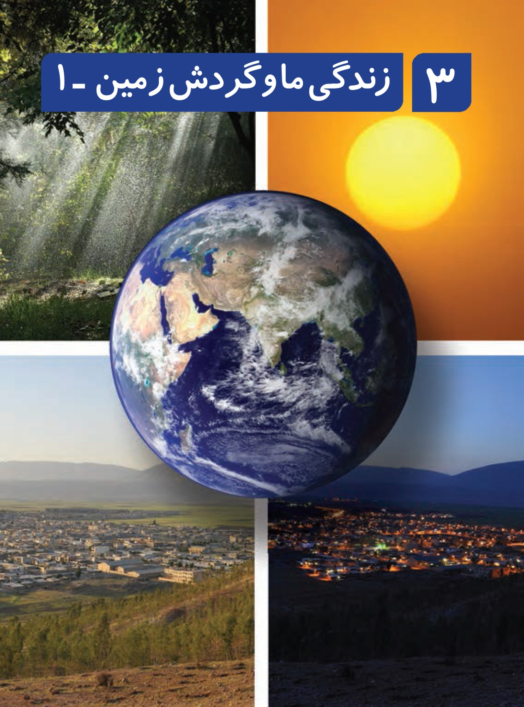

Slide 17
بررسی صفحات 22 و 23:
صفحه ی 22 : با آوردن کره ی جغرافیایی می توانیم زمین را به دانش آموزان نشان دهیم در این جا نشان دادن فیلم های آموزشی و تصاویر هم می تواند در آموزش کمک خوبی باشد .
صفحه ی 23 : ابتدا کلاس را تاریک کرده و آزمایش کتاب را در کلاس انجام می دهیم و از دانش آموزان می خواهیم به سؤال مربوط به این صفحه پاسخ دهند . سؤال واگراست . با نشان دادن فیلم آموزشی چگونگی به وجود آودن شب و روز را توضیح می دهیم .
برای چگونه به وجود آمدن شب و روز بچه ها به گفت و گو می پردازند . کره ی جغرافیا را روی میز می گذاریم و چراغ مطالعه را روشن کرده و کنار آن قرار می دهیم . سپس از یکی از دانش آموزان می خواهیم آرام ، کره را بچرخاند . بچه ها ببینند چگونه محل های روشن یواش یواش تاریک شده و محل های تاریک ، کم کم روشن گشته است و مفهوم شب و روز را این گونه به دانش آموزان آموزش می دهیم .
از بچه ها می خواهیم کار در منزل را در خانه به عنوان تفریح و سر گرمی انجام داده و نتیجه را به کلاس ارائه کنند .
آیه قر آنی را می توانیم روی تخته نوشته و بچه ها در باره عظمت خدا به بحث و گفت و گو بپردازند . هر کس مایل بود آن را روی برگه نوشته و به کلاس آورد تا همیشه در دید دانش آموزان قرار داشته باشد .

Slide 18
بررسی صفحات 25 ، 26و 27:
ص 24 یکی از جالب ترین بازی هایی است که دانش آموزان با لذت آن را انجام خواهند داد . در این جا بیان می کنیم که زمین هر 24 ساعت ، یک بار به دور خود می چرخد . و این را چندین بار از دانش آموزان می پرسیم و آن ها پاسخ خواهند داد . پاسخ این پرسش همگرا می باشد . در این صفحه باید چگونگی انجام فعالیت گروهی و نظم و نوبت را به دانش آموزان آموزش دهیم
صفحه ی 25 در این صفحه می خواهد مفهوم گرما و سرما را به دانش آموزان آموزش دهیم . و آزمایش کتاب را در کلاس ان جام می دهیم و از فیلم ها ی آموزشی هم می تونیم کمک بگیریم . سپس بچه ها را به حیاط مدرسه برده و از آن ها می خواهیم قسمت های مختلف حیاط را لمس کنند و تفا وت سردی و گرمی جاهای مختلف را روی کاغذ بنویسند و سپس در گروه ها ی خود گفت و گو کرده و تکراری ها را حذف کنند و غیر تکراری ها را برای همه ی دانش آموزان به نوبت بیان کنند . ایستگاه فکر دانش آموزان را با سؤالات موجود در کتاب به چالش کشانده و با پرسش و پاسخ هایی که انجام می دهیم به پاسخ صحیح سؤال از زبان بچه ها می رسیم در این صفحه رعایت نکات ایمنی را به دانش آموزان یاد آوری می کنیم . البته باز هم با سؤالاتی که می کنیم خودشان به این نتایج خواهند رسید .
صفحه ی 26 : در این صفحه آزمایشی را که در کتاب است را انجام می دهیم . آوردن دماسنج به کلاس و نشان دادن آن به بچه ها . مفهوم دما را به دانش آموزان آموزش می دهیم . این جا تقریبا انجام یک تحقیق توسط دانش آموزان انجام می گیرد البته با راهنمایی ما چگونگی کار با دماسنج را یاد می گیرند .
صفحه ی 27 : صفحه ی 27 باز هم در مورد دما و نقش خورشید در به وجود آمدن گرما و سرما صحبت می شود که با دیدن فیلم های آموزشی و بردن بچه ها به حیاط مدرسه و همین طور بیان خاطرات توسط بچه ها با پرسش و پاسخ هایی که انجام می دهیم . بچه ها این صفحه را می آموزند . و در قسمت گفت و گو هم باز بچه ها را با سؤال کتاب به چالش کشانده و جواب های متنوع و گوناگونی را از خود بچه ها می گیریم

Slide 19
بررسی صفحات 28 و 29:
صفحه ی 28 : جانداران و گیاهان به گرما و نور نیاز دارند . در آزمایش اول نقش گر ما در سرسبز بودن گیاهان را آموزش می دهد و در قسمت دوم نقش نور را بیان می کند که با انجام آزمایشاتی که بچه ها انجام می دهند به این نتیجه خواهند رسید و فیلم های آموزشی هم در یادگیری نقش مهمی دارد . در ایستگاه فکر آن قدر ازبچه ها سؤال می کنیم تا خودشان بیان کنند چگونه می توان این آزمایش را انجام داد . باید به بچه ها آموزش دهیم که برای انجام آزمایش ، در مصرف لوبیا اسراف نکنند .
صفحه ی 29 در این صفحه باز هم افزایش مهارت تحقیق و پژوهش را بیان می کند و بچه ها در باره ا موضوعات این صفحه اطلاعاتی را جمع آوری می کنند و برای کلاس بیان می کنند . چگونگی انجام یک تحقیق را به آن ها آموزش می دهیم . البته باید قبل از آن خانواده ها را توجیه می کنیم .

Slide 20
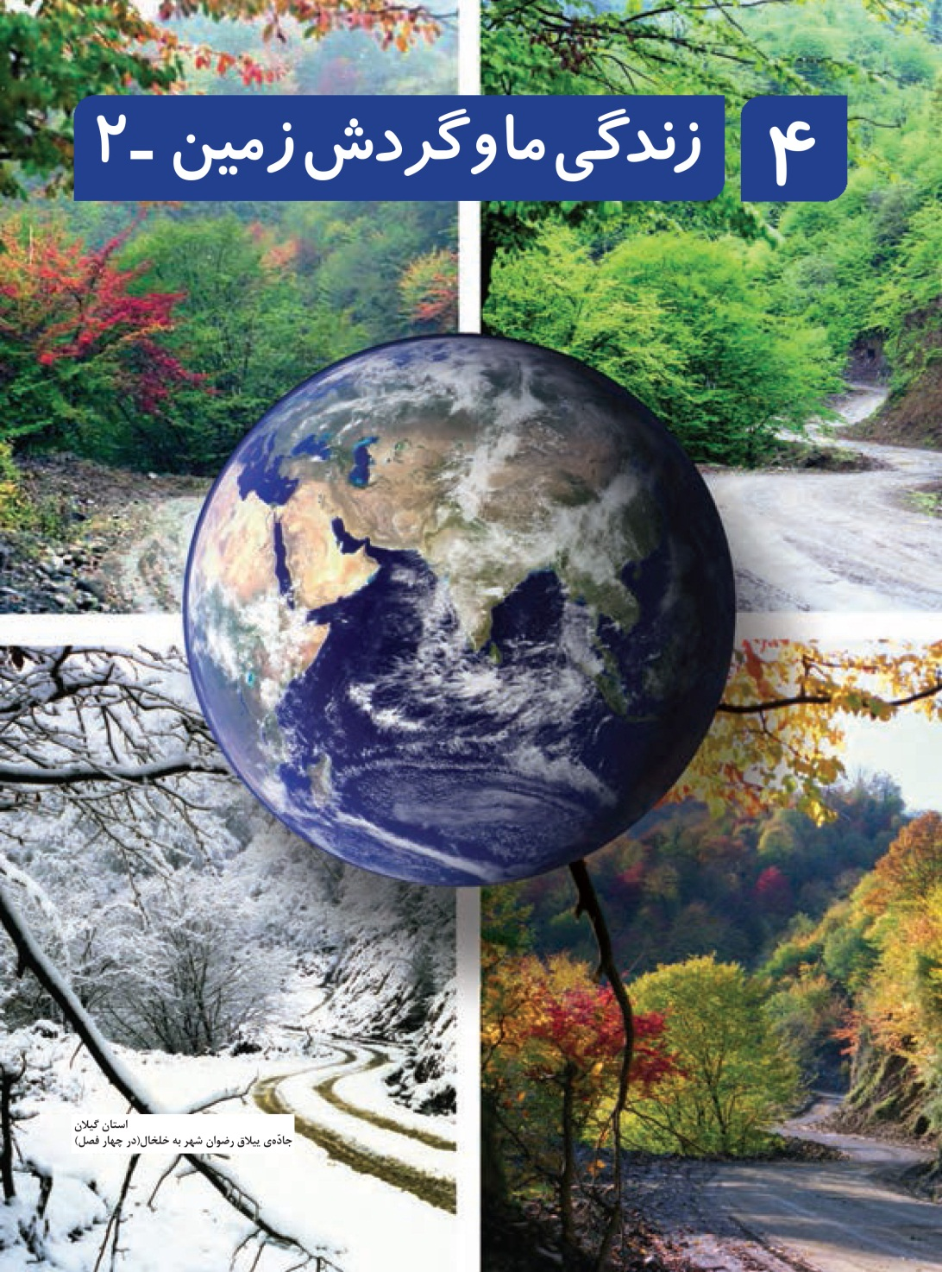

Slide 21
فصل چهارم – زندگی ما و گردش زمین ۲
نور و گرمای خورشید به همه جای زمین یکسان نمی رسد زیرا نور خورشید به همه جای زمین راست و مستقیم نمی تابد .
زمانی که نور خورشید به محلی از زمین راست می تابد آن محل گرمتر از زمانی است که خورشید کج یا مایل می تابد .
در تابستان هوا گرم تر از زمستان است زیر نور خورشید به طور راست به زمین می تابد . اما در زمستان به صورت مایل می تابد .
دمای هوا در فصل های مختلف سال فرق دارد .
چهار فصل سال عبارتند از : بهار ، تابستان ، پاییز ، زمستان .
به جابجایی و حرکت هوا باد می گویند .
جهت وزش باد را به وسیله ی بادنما مشخص می کنند .
فرفره سرعت وزش باد را نشان می دهد .
از باد در انجام بعضی کارها استفاده می شود مانند : چرخاندن پره های آسیاب ،حرکت قایق های بادبادنی روی آب و خشک کردن لباس ها .

Slide 22
زمین فصل های مختلفی دارد . زمانی که خورشید به محلّی به طور راست می تابد ، آن محل گرم تر می شود و زمانی که خورشید به محلّی به طور مایل می تابد ّ آن محل کم تر گرم می شود . در اثر سردی و گرمی جاهای مختلف، فصل ها به وجود می آیند . در فصل تابستان خورشید به طور راست می تابد و در زمستان ، خورشید به طور مایل می تابد . برای همین در تابستان ، هوا گرم و در زمستان ، هوا سرد است . وقتی هوا گرم می شود ، به بالا می رود و هوای سرد ، جای آن را می گیرد ، از جا به جایی هوای گرم و سرد ، باد به وجود می آیند . باد دارای جهت و سرعت است برای نشان دادن جهت باد ، از بادنما استفاده می کنیم . اگر دو منطقه ی نزدیک به هم، یکی خیلی گرم شود و دیگری خیلی سرد شود ، بین این دو منطقه ، باد بسیار پرقدرتی به وجود می آید که ممکن است خرابی های بسیاری به وجود آورد . به بادهای شدید طوفان می گویند . باد ، چهره ی زمین را تغییر می دهد ، باد می تواند چیزهای سبک مانند گرد و غبار و دانه های ماسه را جا به جا کند . وقتی سرعت باد کم می شود ، می تواند ذرّاتی را که با خود حمل می کرد ، روی زمین بگذارد . تپه های ماسه ای به وسیله ی باد وجود می آیند . آب و ریشه ی گیاهان ، ذرّه های خاک را به هم می چسبانند و نمی گذارند که باد ّ آن ها را با خود ببرد . در بیابان آب و گیاه کم است . برای همین باد بیابان را بیش تر از جنگل تغییر می دهد . از باد برای چرخاندن چرخ آسیاب بادی جهت آرد کردن گندم ، تولید برق ، حرکت قایق ها و کشتی های بادبانی برای حمل ونقل ، خشک کردن لباس ها و ..... استفاده می کنیم .

Slide 23
بررسی صفحات 30 و 31:
صفحه ی 30 : تصاویری از چهار فصل را به بچه ها نشان می دهیم و از عظمت خدا صحبت می کنیم و این که کشور ما از هر چهار فصل به شکر الهی برخوردار است . از بچه ها در باره ی خاطرات خود زمستان و تابستان و همین طور پاییز می پرسیم . و نوع لباس هایی که می پوشند و علت آن را می خواهیم .
صفحه ی 31 با تاریک کردن کلاس آزمایش را انجام می دهیم و بچه ها با مشاهده آزمایش تجربه ی جدیدی را کسب می کنند که وقتی نور مستقیم می تابد بیشتر گرما دارد ولی وقتی مایل می تابد گرمای آن هم کم می شود . باچند بار تکرار و تمرین مفهوم مایل بودن را به آن ها آموزش می دهیم . باکشیدن خط یا نشان دادن خود کار که بفهمند معنی مایل یعنی کج .بچه ها از انجام آزمایش یادداشت هایی را بر می دارند و در باره آن باهم گفت و گو می کنند . آزمایش دوم را در نور آفتاب آزمایش را انجام می دهند . بچه ها با خورشید به عنوان بزرگ ترین چشمه ی نور که گرما هم تولید می کند آشنا می شوند . آیه ی قرآن هم در باره ی عظمت خدا در آفرینش زمین صحبت می کند . که با بچه ها گفت و گو می کنیم . روحیه ی خدا شناسی را در آن ها تقویت می کنیم .

Slide 24
بررسی صفحات 32 و 33:
صفحه ی 32 و 33 هم چگونگی به وجود آمدن فصل ها را بیان می کند که از چرخش زمین به دور خورشید است و با بازی و نمایش آموزش می دهیم با بازی که انجام می دهیم می توانیم مایل بودن و راست بودن نور خورشید را بیان می کنیم یک بیضی می کشیم چهار نفر از بچه ها را به عنوان زمین معرفی می کنیم که هر کدام معرف یک فصل هستند و یک نفر هم به عنوان خور شید یک جا ثابت می ایستد و زمین هم چنان که آرام به دور خود می چرخد حرکت می کند و به دور خورشید هم می گردد و به این ترتیب فصل ها به وجود می آیند . بچه ها باید به این نتیجه برسند که در تابستان که هوا گرم است خورشید راست می تابد و در زمستان مایل می تابد . در باره ی نوع پوشش در این فصول گفت و گو می کنیم . بچه ها از تجربیات خود در این فصل ها ، خاطراتی را بیان می کنند . به عنوان تحقیق هم می توانند کاردستی مربوط به چهار فصل را درست کرده و به کلاس بیاورند .

Slide 25
بررسی صفحات 34 و 35:
صفحه 34 : ساختن بادنما است که می توانیم با بچه ها آن را بسازیم و با آوردن سشوار به کلاس آزمایش آن را انجام دهیم . فر فره هم برای سنجش وزش باد درست می کنیم . سرعت را نشان می دهد . بچه ها باید بدانن که با جابه جا شدن هوا باد به وجود می آید . و هرچه این جابه جا شدن سریع تر باشد باد هم شدید تر است . و با حرکت کتاب یا هر وسیله ی دیگر این آزمایش را انجام می دهند . وقتی سوار اتوموبیل هستند و دست خود را بیرون می آورند این جابه جایی را بیش تر احساس می کنند . با درست کردن بادنما ، تعریف آن را هم یاد می گیرند و با زبان خود بیان می کنند . بچه ها فرفره ها را به حیاط برده و با دویدن آن را آزمایش می کنند . با درست کردن فرفره آن هارا با بادسنج آشنا می کنیم که هرچه سرعت باد بیش تر باشد فرفره بیشتر می چرخد و تند تر و اشاره به توربین های بادی برای تولید برق می کنیم . با بحث و گفت و گو دانش آموزان باید راه های دیگر نشان دادن جهت وزش باد را بیان کنند . مثل دیدن ابرها ، لباس های روی بند ، برگ ها و.... . یعنی دانش آموز باید بداند باد سنج تنها وسیله ای نیست که جهت وزش باد را نشان می دهد .
صفحه ی 35 آشنایی دانش آموزان با طوفان می باشد . برای این منظور هم می توانیم آزمایش های مختلفی را انجام دهیم . مثل روشن کردن پنکه و کم و زیاد کردن درجه ی آن و گرفتن کاغذ جلوی آن و دور و نز دیک کردن کاغذ به پنکه . یاد زدن کند و تند و بیان تفاوت های آن توسط دانش آموزان . استفاده از سشوار و مقداری خاک در حیاط مدرسه . با بچه ها در یاره ی خسارت های طوفان صحبت می کنیم و نکات ایمنی را با پرسش و پاسخ ها از خود بچه ها می گیریم . با نشان دادن تصاویر و فیلم آموزشی تدریس خود را کامل می کنیم .

Slide 26
بررسی صفحات 36 و 37:
صفحه ی 36: نقش باد در تغییرات زمین را بیان می کند که با نشان دادن فیلم و تصاویر این صفحه را آموزش می دهیم همچنین می توانیم بچه ها را به حیاط برده و با استفاده از پنکه و مقداری مخلوط سنگ و ماسه آزماش را انجام دهیم و با نشان دادن باغچه ها ی حیاط یادآور شویم که چرا باد این خاک ها را حرکت نمی دهد و با در آوردن ریشه ی یک گل از گلدان چسبندگی خاک به ریشه ها را می توانیم به آن ها نشان دهیم و آن گاه در مورد بحث کتاب بچه ها را به چالش بکشانیم و با پرسش و پاسخ های متعدد پیام در درس را که کویر زدایی است را به دانش آموزان آموزش می دهیم . به این ترتیب اهمیت درخت و درخت کاری را برای بچه ها یاد آور می شویم و از بچه ها می خواهیم در این باره برای ما نقاشی بکشند و به کلاس بیاورند .
صفحه 37 : مثل همیشه تحقیق و پژوهش است و بچه ها در باره استفاده انسان از باد تحقیق می کنند و برای کلاس بیان می نمایند و کسانی که تحقیق در برگه انجام داده اند در پوشه ی کارشان قرار می گیرد .

Slide 27
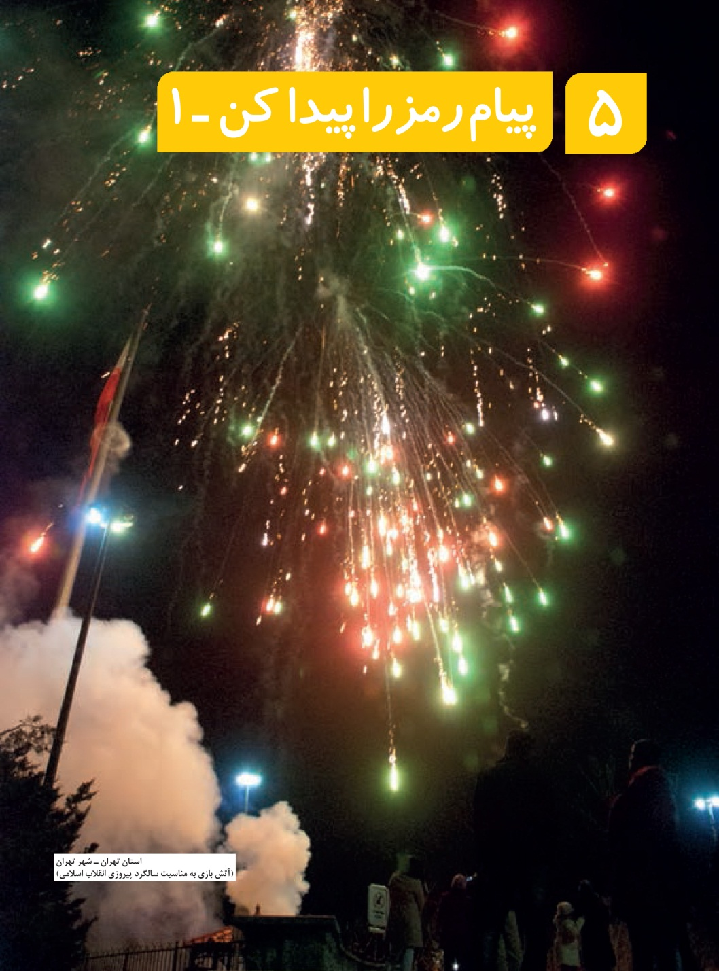

Slide 28
فصل پنجم :
در اثر لرزش چیزها ، صدا تولید می شود . صداها با هم تفاوت دارند . صدا می تواند بلند یا آهسته باشد .
به کمک صدا می توانیم پیام خود را منتقل کنیم . مثلاً آمبولانس به کمک صدای آژیر ، به دیگر اتومبیل ها می فهماند که از سر راهش کنار بروند .
هرگاه چیزی تند بلرزد ، صدای نازک تولید می کند و هر گاه چیزی کند بلرزد ، صدای کلفت تولید می کند و مثلاًصدای طبل ، کلفت و صدای سوت ، نازک است . صدای کودکان نازک و صدای مردها کلفت است . صدای بعضی از جانوران مثل جوجه ، نازک و صدای بعضی از جانوران مثل گاو کلفت است .
بعضی از صداها آزار دهنده است . مانند : صدای موتور ، صدای بوق ماشین ها ، صدای انفجار بمب ، صدای فریاد زدن ، صدای جیغ کشیدن ،صدای رعد و برق و ........
بعضی از صداها پیام رسان هستند ؛ یعنی از آن ها ، پیام و مفهوم خاصّی فهمیده می شود مانند : آژیر آمبولانس ، زنگ تلفن ، آژیر آتش نشانی ، گریه ی بچّه ، سوت پلیس ، صدای اذان ، شنیدن بعضی از مردها ، لذّت بخش است ، مانند : صدای قرآن خواندن ، صدای سرود خواندن ، صدای آواز خواندن ، صدای بارش باران ، صدای ریزش آبشار و ......

Slide 29
بررسی صفحات 38، 39 و 40:
صفحه ی 38: در باره این صفحه از دانش آموزان سؤالاتی می پرسیم و آن ها با دیدن این نور ها خاطرات خود را بیان می کنند و ما در باره ی نور ها و صداها صحبت می کنیم .
صفحه ی 39 : در این صفحه نقش نور را در پیام رسانی مطرح می کنیم و با سؤال و جواب هایی که می کنیم در باره ی این که با دیدن نور از چه چیز هایی آگاه می شویم صحبت می کنیم . در واقع موارد استفاده از نور را بیان می کنیم . در قسمت گفت و گو هم در باره فواید صدا ها صحبت می کنیم و بچه ها موارد استفاده از صدا را بیان می کنند . در این جا نکته ای که بیش تر مورد توجه قرار می گیرد چگونگی استفاده ی نابینایان و ناشنوایان از صدا و نور . در این جا از بچه ها در باره وظیفه ی رانندگان برای عبور آمبولانس صحبت می کنیم و دلایل راه دادن به آمبولانس را از زبان بچه ها بیان می کنیم .
صفحه ی 40: کار در کلاس است . این بازی با پیام صدا می باشد . دانش آموز با راهنمای صدا به سمت حروف رفته و آن را پیدا می کند و با در کنار هم گذاشتن حروف رمز مورد نظر را پیدا می کند . در این جا دانش آموز پی می برد که می تواند از صدا به عنوان یک پیام استفاده کند . . این بازی را می تواند در خانه و درکنار دوستان خود انجام دهد .

Slide 30
بررسی صفحات 41، 42 و 43:
صفحه ی 41 : تصویر برای مسابقه صفحه ی قبل است که دانش آموزان بازی را گروهی انجام می دهند و مقایسه کنید : در باره ی صداهای کم و زیاد است که بچه ها با انجام آزمایش آن را مقایسه می کنند و بیان می نمایند . صدای آهسته و بلند - نازک و کلفت صحبت می کنیم َ .
صفحه ی 42 : آزمایش را در کلاس انجام می دهند و در این جا در می یابند که که صدا چگونه تولید می شود و تعریف آن را یاد می گیرند . با گذاشتن دست خود در جلوی گردن خود و صحبت کردن حرکت تارهای صوتی را حس می کنند . با وسایلی که در کلاس است صدا تولید می کنند . گوش خود را روی میز می گذارند و روی آن ضربه می زنند . می فهند که چوب می تواند صدا را انتقال دهد و در مورد ریل راه آهن مثال می زنیم که با گذاشتن گوش روی ریل از آمدن قطار می توان آگاه شد . در این جا در می یابند که صدای مرد ها با زن ها تفاوت دارد و همین طور صدای دختران با پسران . . با فیلم آموزشی می توانیم آن را بیش تر یاد آوری کنیم .
صفحه ی 43 : در این صفحه آزمایش های آن را انجام می دهیم و دانش آموزان تجربیات تازه ای را در این باره کسب می کنند . آزمایش چند لیوان هم اندازه با مقدار متفاوت آ ب را هم انجام می دهیم که با ضربه زدن با قاشق به لبه ی لیوان تفاوت صدای آن را بچه ها بیان می کنند .در پایان این صفحه در باره ی مضرات زیاد استفاده از گوشی با بچه ها گفت و گو می کنیم و راه های مراقبت از گوش را با پرسش و پاسخ از خود بچه ها بیان می کنیم و هشدار می دهیم .

Slide 31
بررسی صفحات 44 و 45:
صفحه ی 44 هم در مورد تصاویر صحبت می شود و انواع صدا ها در این جا آموزش داده می شود و بچه ها با گفت و گو هایی که انجام می دهند می فهمند چه صداهایی برای ما آزار دهنده است و چه صداهایی مزاحم است و چه صداهایی.......... می باشد و به آن ها می فهمانیم برای این که درس ها را خوب یاد بگیرند باید ساکت باشند . به صداهایی که در زندگی روزمره می شنویم اشاره می کنیم و نام آن را از دانش آموزان می پرسیم . همه ی بچه های کلاس را وادار به سکوت می کنیم تا صداهایی را که می شنوند بعد از دو دقیقه سکوت بیان کنند . و دوباره تکرار می کنیم تا بچه هایی که دقت نکرده بودند این بار بیش تر توجه کنند . .
صفحه ی 45 کتاب تحقیق می باشد دانش آموزان در باره صداهایی که در محل زندگی خود می شنوند تحقیق می کنند و می گویند چه پیامی را داشته است . اگر شفاهی تحقیق کرده باشند برای کلاس بیان می کنند و اگر در برگه باشد بعد از این که درکلاس مطرح کردند در پوشه ی کار شان قرار می گیرد .

Slide 32
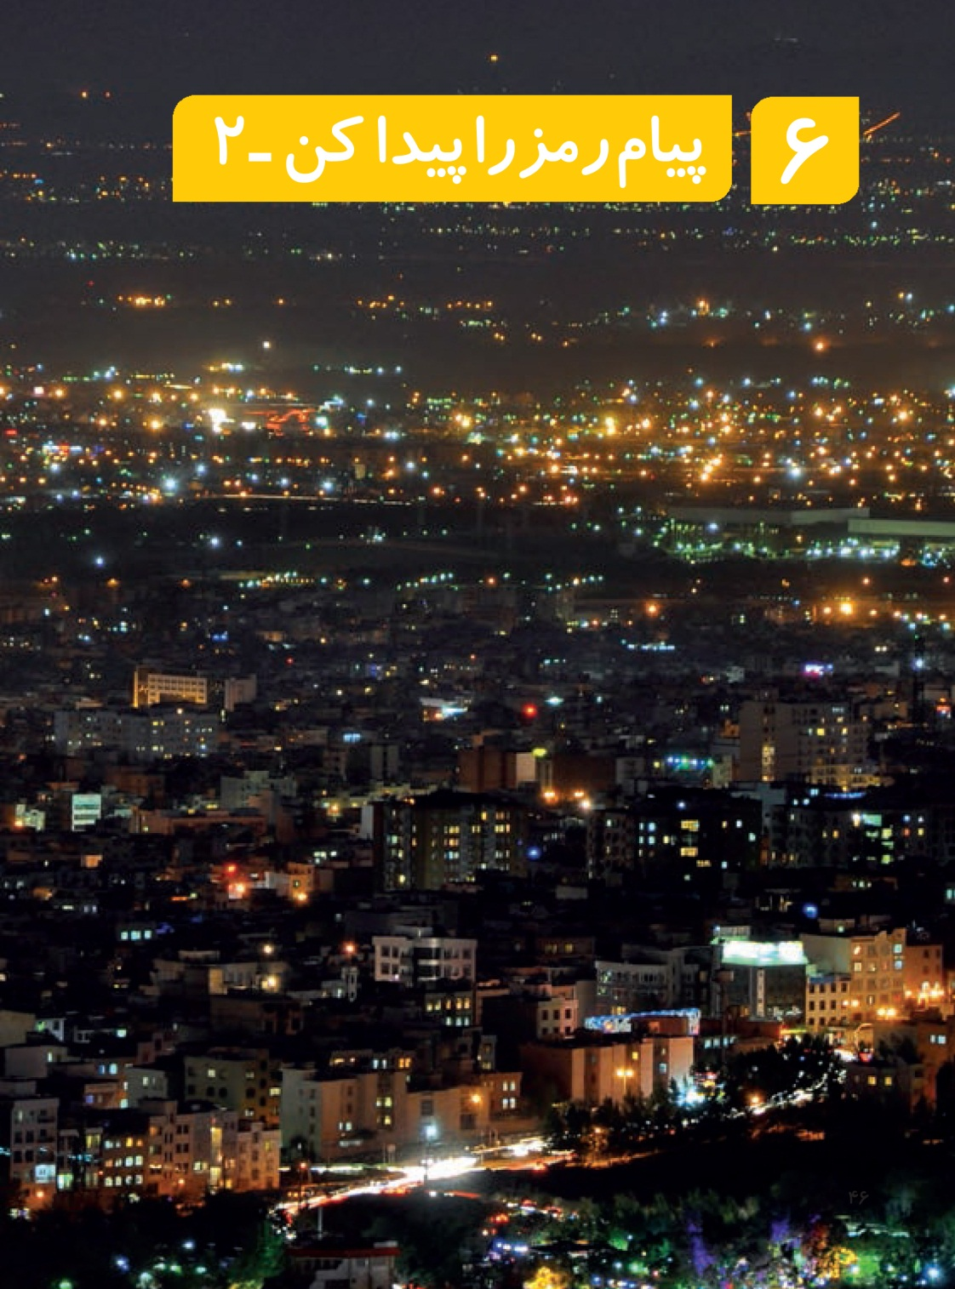

Slide 33
فصل ششم :
برای دیدن چیزها ، نور لازم است .
به جسمی که از خودش نور بدهد ، چشمه ی نور می گویند . خورشید ، شمع ، لامپ ، چراغ قوّه ، چراغ مطالعه , چراغ راهنما و آتش ، چشمه ی نور هستند .
پرنورترین چشمه ی نور ، خورشید است . خورشید منبع اصلی نور و گرمای زمین است .
اگر نور از چیزی نگذرد ، در پشت آن چیز ، سایه درست می شود .
هر چسمی که چشمه ی نور نیست ، می تواند سایه درست کند . مثل : کتاب ، مداد ، عروسک ، درخت ، و .....
در پشت شیشه ، آب ، کاغذ شفاف و نایلون ، سایه درست نمی شود ، یا سایه ی کم رنگی دارند ، چون نور از آن ها عبور می کند .
هر چه تابش چشمه ی نور ، مایل تر باشد ، اندازه ی سایه ، بزرگ تر است . یعنی در ضبح و عصر که خورشید مایل می تابد ، اندازه ی سایه ها ، بلندتر است .
سایه ی یک جسم در ظهر ، به کوچک ترین اندازه ی خودش می رسد . چون در ظهر، خورشید به طور مستقیم می تابد .
اگر نور را از جسم دور کنیم ، سایه ، بزرگ می شود و اگر نور را به جسم نزدیک کنیم ، سایه ، کوچک می شود
در این بخش عمدتا ویژگی های نور در پیام رسانی تأکید می شود . پیامد های مورد انتظار در این بخش مشابه بخش قبلی درس که تأکید بر صدا بود ، است . معنای نورهای رنگی چراغ راهنمایی برای فهم انتقال پیام با استفاده از نور مناسب است . در این بخش عبور نور از اجسام شفاف و عدم عبور نور از اجسام کدر در قالب بازی ، آموزش داده می شود . دانش آموز با تاباندن نور به فلشی که بر روی مقوای سیاه و ضخیمی تهیه شده است . جهت حرکت در جدول الفبا را می تواند تشخیص دهد . به علاوه تشکیل سایه نیز به تفهیم این مطلب کمک می کند . دانش آموز باید متوجه سایه حاصل از اجسام کدر ، و نیم سایه حاصل از اجسام نیمه شفاف شود ( ذکر کلمه ی نیمه شفاف به دانش آموز لازم نیست . )

Slide 34
بررسی صفحات 46 و 47:
صفحه ی 46 : بچه ها در باره ی نور هایی که می بینند صحبت می کنند که چه جاهایی را نشان می دهد ؟ چه موقع است ؟ چرا بعضی چراغ خانه ها خاموش است ؟ غیر از خانه ها چه جاهای دیگری را می بینند . از کجا تشخیص دادند .
صفحه ی 47 : در باره ی چراغ راهنمایی صحبت می کنیم می توانیم یرای این منظور بازی را طراحی کرده و بچه ها با دیدن رنگ های چراغ راهنمایی عبور و مرور کنند . درباره استفاده ی مفید از بوق ماشین هم صحبت می شود . برای این منظور هم می توان بازی را طراحی کرد و بیان کرد در چه جا هایی بوق زدن مفید است و در چه جاهایی بی فایده و حتی آزار دهنده است .
با پرسش و پاسخ هایی که انجام می دهیم توجه دانش آموزان را به رعایت و توجه به دستورات پلیس برای آرامش و امنیت بیش تر عبور و مرور یاد آور می شویم .

Slide 35
بررسی صفحات 48 و 49:
صفحه ی 48 و 49 : کار در کلاس و انجام بازی می باشد . کلیات این بازی مشابه بازی بخش قبلی می باشد ، فقط در این بازی علامت تأیید با صدا و حرکت با نور تأمین شده است . در صورتی که در بخش قبلی حرکت با صدا و تأیید با نور بود . دانش آموز می تواند تعریف علامت و رمز را در خلال بازی بفهمد و با به کار گیری علامت و رمز در ضمن بازی پیامی را منتقل یا دریافت کند . و این انتقال یا دریافت پیام بر اساس ویژگی های مختلف نور و صدا می باشد .
نکته ی مهم این که قبل از انجام این بازی و بازی قبلی معلم می تواند بازی های دیگری را طراحی کند و وقتی برای دانش آموز رمز و علات قابل فهم شد بازی های کتاب را انجام دهد . مانند بشین با علامت دست زدن ، پاشو با علامت رومیز زدن و.....
در صفحه ی 49 چشمه ی نور را تدریس می کنیم . با پرسش و پاسخ این که شب که برق می رود و همه جا تاریک است آیا کتاب را می بینید . مداد را چطور . چه چیزی روشن می کنید . وقتی کبریت را روشن می کنید چه چیزی باعث می شود کتاب را ببینید ؟ چه چیزی باعث می شود اجسام دیده شوند ؟ با پاسخ هایی که می گیریم به بچه ها می گوییم هر چیزی که نور داشته باشد ، به آن چشمه ی نور می گوییم . و برای دیدن حتما نور لازم است . و سپس به خورشید به عنوان بزرگ ترین چشمه ی نر است . در باره ی آیه ی قرآن در موردخورشید صحبت می کنیم و عظمت خدای بزرگ را یاد آور می شویم . بچه ها در باره فواید نور خورشید گفت و گو می کنند .

Slide 36
بررسی صفحات 50 و 51:
صفحه ی 50: این صفحه در فضای حیاط تدریس می شود و انواع اجسام به دانش آموزان داده می شود تا در حیاط سایه ایجاد کنند . طلق های رنگی ، خودکار ، کتاب ، توپ ، سی دی ، شیشه ی براق و کدر و مشجر . و....بچه ها می توانند سایه ی یکدیگر را روی زمین بکشند و اگر این فعالیت را در دو زمان متفاوت انجام دهند مثلا صبح اول وقت و ظهر می توانند به تفاوت سایه ها پی ببرند و متوجه شوند که خورشید در ظهر راست می تابد و سایه کوتاه تر است و در صبح یا بعد از ظهر مایل می تابد و سایه بلند تر است . به گرمی نورخورشید در این دو زمان اشاره می کنیم .
در ایجاد می توانیم به سؤال ایستگاه فکر هم پاسخ دهند وقتی ظهر است سایه به کوتاهترین شکل خود می رسد . برای نگاه نکردن مستقیم به خورشید به بچه ها هشدار می دهیم ضمن این که علت آن را بیان می کنیم .
صفحه ی 51 : در این صفحه به نکته ی تاریخی اشاره می کنیم که در گذشته های دور با استفاده از نور خورشید ساعت آفتابی درست کرده و زمان را با آن می سنجیدند و این فعالیت را از دانش آموزان می خواهیم طبق کتاب انجام داده و گزارش آن را به کلاس بیاورند . برای این که کار را بیاموزند ابتدا در مدرسه و با راهنمایی معلم این فعالیت را انجام می دهند .
تحقیقی در باره انتقال پیام در زمان های گذشته را انجام داده و به کلاس بیاورند و گزارش دهند .

Slide 37
بررسی صفحات 52 و 53:
صفحه ی 52 : در باره شگفتی های آفرینش صحبت می کنیم و دانش آموزان یک بار دیگر به عظمت خدای مهربان پی می برند . قسمت دوم در باره علم و فناوری صحبت می کنیم . توجه داشته باشیم که همه را از زبان خود کودک می گیریم و ما فقط به سمت هدف دانش آموز را هدایت می کنیم . جمع آوری اطلاعات . دوباره دانش آموزان تحقیقی در مورد کاربرد انواع چراغ ها در اتومبیل انجام می دهند و به کلاس ارائه می کنند .
صفحه ی 53 : کار در کلاس . دانش آموزان را با دادن جمله های کتاب به چالش می کشانیم و می گوییم چند لحظه چشم های خود را ببندید و خود را جای چیز هایی که من می گویم قرار دهید و سپس بگویید چه می کنید چگونه از نور کمک می گیرید ؟ سپس راه های پیشنهادی خود را در جدول بنویسید . البته قبلا در گروهتان هم صحبت کنید بعد برای کلاس بگویید اگر موردتأیید بیشر کلاس بود شما می توانید در کتاب خود بنویسید .

Slide 38
ادامه بررسی صفحات 52 و 53:
در قسمت فعالیت یک وسیله ی هشداردهنده در رابطه با نور یا صدا طراحی کنند و نقاشی آن رابکشند .
توجه داشته باشیم که تدریس علوم یک آموزش فعالیت محور است و معلم فقط نقش هدایت گر را دارد.و برای هر سؤال علوم دانش آموز باید بتواند یک آزمایش را طراحی کرده و با آزمایش پاسخ سؤال را بدهد .
معمولی ترین ساعت آفتابی از میله ای ساخته شده است که روی صفحه قرار دارد و ساعت های شبانه روز ، روی صفحه نشانه گذاری شده اند وقتی مکان خورشید در آسمان عوض می شود ، مکان سایه ی میله هم روی صفحه جابه جا می شود و ساعت را نشان می دهد . بزرگ ترین ساعت آفتابی ایران در دانش گاه زنجان قرار دارد .
1) برای دیدن چه چیزی لازم است ؟ جواب : نور
2) چشمه ی نور چیست ؟ جواب : هر چیزی که از خودش نور داشته باشد .
3) پر نور ترین چشمه ی نور چیست ؟ جواب : خورشید .
4) از نور چه استفاده هایی می شود ؟ جواب : برای مطالعه – بیمارستان ها – چراغ راهنمایی – پختن غذا – رشد گیاه و..
5) چگونه سایه درست می شود ؟ جواب : هنگامی که نور از چیزی نگذرد در پشت آن چیز سایه درست می شود .
6) آیا همیشه سایه ی یک جسم از خود آن جسم بزرگ تر است ؟ چرا؟
جواب : خیر . زیرا سایه بستگی به تابش نور دارد . در بعضی اوقات بزرگ تر و در بعضی اوقات کوچک تر از جسم هستند .
بچه ها برای تشخیص صدای زیر و بم بچه ها در یک بطری خالی، یک بطری پر از آب و در یک بطری که تا نصف آب ریخته بودند فوت کردند و متوجه شدند . . آن ها با این کار متوجه شدند که چون در بطری پر از آب هوای کم تری وجود دارد وقتی که در آن فوت می کنند هوا تند می لرزد. بالرزش سریع هوا صدای نازک یا زیر تولید می شود و در بطری خالی چون مقدار زیادی هوا وجود دارد وقتی در آن فوت می کنند هوا به آرامی می لرزد. با آرام لرزیدن هوا صدای کلفت تولید می شود. وقتی چیزی تند بلرزد صدای نازک تولید می شود . وقتی چیزی آرام بلرزد صدای کلفت تولید می شود

Slide 39
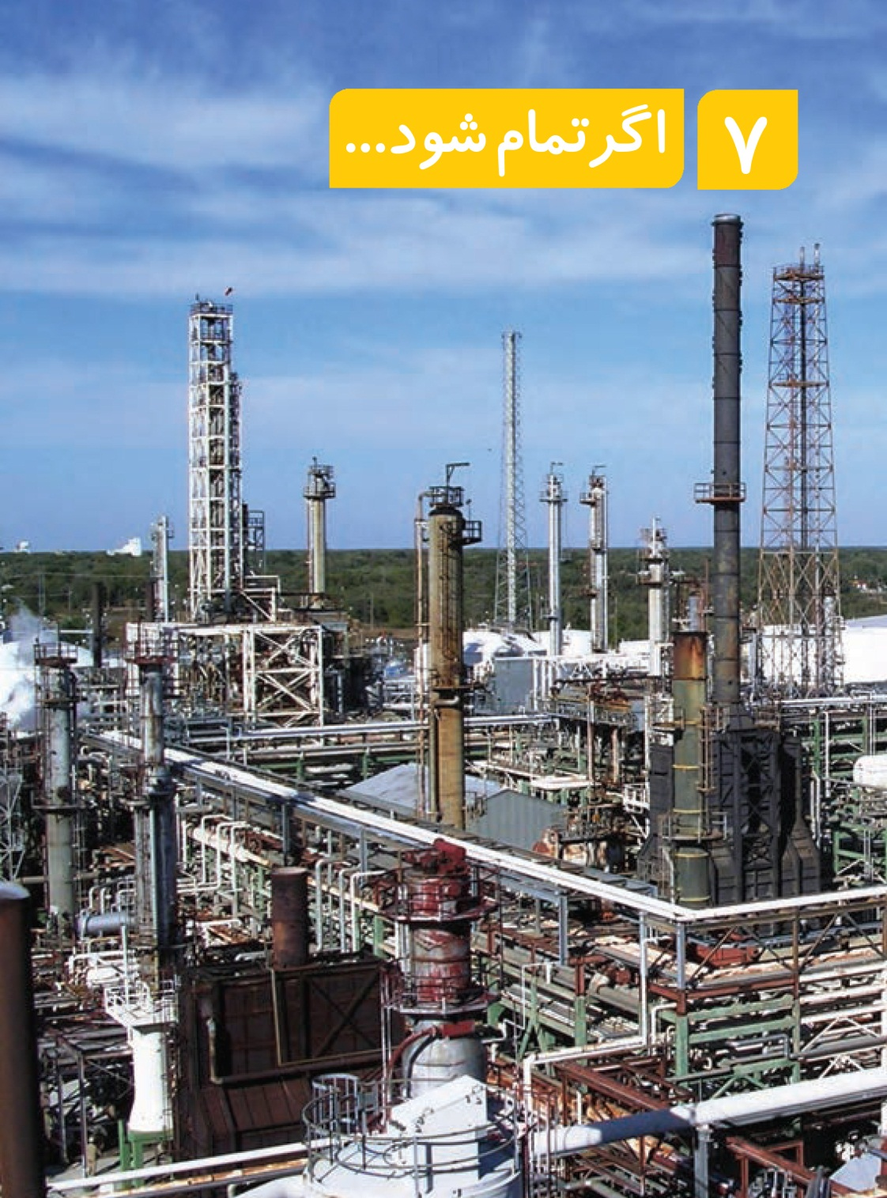

Slide 40
فصل هفتم:
موادّی مثل نفت ، بنزین ، گاز و گازوییل را سوخت می نامند . این سوخت ها میلیون ها سال قبل ، از بقایای جانوران و گیاهانی که از بین رفته اند و مرده اند ، به وجود آمده اند .
سوخت ها می سوزند و گرما تولید می کنند و ما از گرمای آن ها ، برای گرم کردن خانه ها ، مدرسه ها و محّل کار و به حرکت در آوردن خودروها استفاده می کنیم .
با مصرف سوخت ها ، منابع آن ها کم کم تمام می شود ، پس باید از سوخت ها ، درست استفاده کنیم و در مصرف آن ها ، صرفه جویی کنیم تا با هدر ندادن سوخت ها ، آن ها را برای فرزندانمان نگه داریم .
امروزه در بعضی از کشورها ، از نور و گرمای خورشید برای تولید برق و گرم کردن آب و پختن غذا استفاده می شود . در کشور ما ایران ، از گرما و نور خورشید ، در تولید برق و آب گرم کن های خورشیدی استفاده می شود .
خورشید یک منبع تمام نشدنی است ، بدون هزینه در دسترس همه است و استفاده از آن ، محیط زیست را آلوده نمی کند .

Slide 41
دانستنی ها برای معلم:
منابع انرژی: ما در زندگی روزمره از منابع متنوع انرژی برای انجام کارهای خود استفاده می کنیم. منابع انرژی را می توان به دو گروه تجدیدپذیر و تجدیدناپذیر تقسیم کرد.
نفت، گاز طبیعی، بنزین، گازوییل، ذغال سنگ، چوب و اورانیوم از منابع تجدیدناپذیر هستند. یعنی منابع آنها محدود است و قابلیت بازگشت مجدد را ندارند. میلیون ها سال طول می کشد تا از بقایای گیاهان و جانوران دریایی قدیمی یک قطره نفت درست شود.پس ضرورت دارد تا بی رویه از منابع استفاده نکنیم و در حفظ آنها برای آیندگان بکوشیم.از این منابع برای تولید برق، حرکت اتومبیل ها، گرم کردن خانه ها و محل کار و تولید انواع وسایل استفاده می شود.
منابع انرژی تجدیدپذیر: منابعی هستند که قابلیت بازگشت مجدد به طبیعت را دارند، مثل خورشید باد آب جاری امواج دریا انرژی گرمایی زمین جزر و مد، و تمام شدنی نیستند. خورشید هر روز می تابد، آب رودخانه ها جاری است و ... امروزه تلاش می شود تا از این منابع برای تولید انرژی به خصوص تولید برق استفاده شود؛ زیرا آلودگی هوا کاهش می یابد، و این منابع نیز تمام نمی شوند.

Slide 42
نکات آموزشی و فعالیت های پیشنهادی:
هدف این درس به هیچ عنوان آموزش مفهوم انرژی یا منابع انرژی نیست، اگرچه سوخت ها، جزء منابع انرژی هستند ولی مفهوم انرژی و منبع انرژی برای دانش آموز دوم ابتدایی قابل درک نیست و نباید هیچ پرسشی یا فعالیتی که پاسخ آن انرژی یا منبع انرژی باشد برای دانش آموزان مطرح کرد. آموزش مفهوم انرژی و منابع آن در سال های بعد است.
پرسش های کتاب را در کلاس مورد بحث قرار دهید و توجه آنها را به پیامد مصرف بی رویه سوخت ها در زندگی روزمره )ترافیک و آلودگی هوا و آلودگی صوتی که در بر دارد( جلب کنید. اجازه دهید تا دانش آموزان تجربیاتی که درباره پرسش های کتاب در زندگی روزمره دارند در اختیار کلاس قرار دهند. اگردر موقعیت هایی هستید که مشکل ترافیک وجود ندارد )شهرهای کوچک روستاها( و ممکن است مصرف بی رویه سوخت ها به صورت های دیگر باشد، مثلاً روشن گذاشتن ماشین های کشاورزی هنگامی که از آن استفاده نمی شود، پرسش ها می تواند با توجه به موقعیت محلی مطرح شود.
فعالیت هایی درباره تأثیر سوخت ها در زندگی روزمره یا محیط زیست طراحی کنید )مصرف بی رویه(. مثلاً دانش آموزان مشاهدات خود را درباره هدر رفتن سوخت ها، مثلاً مصرف بی رویه گاز در خانه یا بنزین در خودرو و تأثیر آن بر محیط زیست به کلاس گزارش کنند و یا درباره درست مصرف کردن سوخت ها راه حل پیشنهاد کنند، یا قیمت مصرف گاز در خانه با قیمت مصرف گاز در مدرسه یا محل کار بزر گترهای خود را مقایسه کنند.
دانش آموزان می توانند درباره پرسش های کتاب که درباره مشکلات پیش آمده بعد از تمام شدن سوخت ها است به صورت گروهی نقاشی کشیده و به دیوار نصب کنند. باید احساس مسئولیت در قبال مصرف درست سوخت در بچه ها تقویت شود و این که وقتی سوختی مصرف شود قابل برگشت نیست.
در فعالیت سوخت برای همه، بچ هها به طور گروهی پوستر تهیه کنند و نمایشگاهی از پوسترها درست کنند و به گفتگو بگذارند تا آنها با دیدگاه های سایر دانش آموزان آشنا شوند.

Slide 43
ادامه نکات آموزشی و فعالیت های پیشنهادی:
«با دوچرخه به محل کار خود برویم تا هوای پاک داشته باشیم »
«گاز سرمایه ملی است در زمستا نها، با پوشیدن لباس گرم شعله بخاری را کم کرده و آن را حفظ کنیم »
بچه ها در، درست کردن پوستر ها و تعیین شعارها می توانند از خانواد ههای خود کمک بگیرند.
بچه ها را به دنیایی ببرید که در آن سوخت ها کاملاً تمام شده اند. نفت، گاز، بنزین، چوب ها )جنگل ها( همه تمام شده اند.
اکنون بخواهید راه حل هایی برای پخت و پز، گرم کردن خانه ها، حمل و نقل پیشنهاد کنند. ممکن است راه ح لهایی که بچه ها ارائه می کنند عملی و جامع نباشد، اما شما راه حل ها را در کلاس به بحث بگذارید.
ساختن ماشین به نکات زیر توجه فرمایید:
اندازه سوراخی که دهانه بادکنک در آن قرار می گیرد باید دقیق تعبیه شود؛ اگر قطر سوراخ کوچک باشد، هوا با سرعت کم خارج می شود و ماشین حرکت نمی کند.
سوراخ های روی پاکت نسبت به سطح زمین باید در فاصل های باشد که کف ماشین روی زمین قرار نگیرد، تا اصطکاک مانع حرکت نشود.
کوچک بودن بادکنک یا کم باد کردن آن باعث می شود ماشین نتواند مسافت بیشتری طی کند.
خارج شدن قرقره ها از سیخ چوبی مانع حرکت ماشین می شود. با گذاشتن واشر یا خمیر بازی مانع خارج شدن قرقره ها از سیخ شوید.
از هر نوع جسم غلتان می توانید به عنوان چر خهای ماشین استفاده کنید.
اجازه دهید گروهی که ماشین آنها به خوبی حرکت می کند درباره ساخت ماشین خود برای کلاس صحبت کنند. گرو ههایی که نیاز به کمک دارند را راهنمایی کنید. این مسابقه را برای بچه ها لذت بخش کنید توجه کنید اضطرابی در آنها به وجود نیاید.
این ماشین یک نمونه ساده است، شما می توانید با توجه به موقعیت کلاس ماشین های دیگری طراحی کنید.
بچه ها درباره فایده ها و مشکلات جایگزین کردن ماشین بادکنکی به جای خودروها بحث کنند به طور مثال ترکیدن بادکنک یا تمام شدن هوای بادکنک و ... از جمله مشکلات است و فایده ها می تواند آلوده نشدن هوا، تمام نشدن سوخت ها، ارزان بودن و همیشگی بودن باشد.

Slide 44
بررسی صفحات 54 و 55:
صفحه ي 54 : در اين صفحه ي عنواني دانش آموزان در باره تصوير و سوخت صحبت و گفت و گو مي كنند و موارد استفاده از سوخت را بين مي كنند . ضمن گفت و گوهايي كه مي شود تعريف سوخت را هم ياد مي گيرند و بيان مي كنند . يك فيلم آموزشي هم نشان داده مي شود و بچه ها نظرات خود را بيان مي كنند .
صفحه ي 55 : در مورد ترافيك ها ي سنگين صحبت صحبت مي كنيم و با پرسش و پاسخ هايي كه صورت مي گيرد بچه ها پي مي برند كه صداي بوق ماشين ها و دود آن ها چقدر آزار دهنده است و اين صفحه ا تصوير خواني مي كنند و نظرات خود را بيان مي نمايند و با بيان خاطرات خود به پرسش هاي گفت و گو كنيم پاسخ مي دهند. بچه ها در مورد رفت و آمد هاي خود و ازدحام وسايل نقليه گفت و گو مي كنند .

Slide 45
بررسی صفحه 56 :
صفحه 56 : در اين صفحه به انواع سوخت گيري هاي وسايل نقليه مي پردازيم و بچه ها خاطرات خود را در زمينه ي سوخت گيري و شلو غي هاي آن بيان مي كنند . و در مورد خودرو هاي شخصي و عمومي صحبت مي شود در زمينه ي جمع آوري اطلاعات دانش آموزان تحقيقي را انجام داده و به كلاس ارائه مي نمايند . در قسمت گفت و گو بچه ها به فوايد استفاده از خود روهاي عمومي پي مي برند و با پرسش و پاسخ هايي كه صورت مي گيرد در مي يابند كه بايد كمتر از خود رو هاي تك سرنشين استفاده كرد . البته مشكلات خودروهاي عمومي را هم بيان مي كنند ولي درنهايت به اين نتيجه مي رسند كه براي كمتر آلوده شدن هوا و صرفه جويي در سوخت و كمتر شدن آلودگي هاي صوتي بهتر است از خودروهاي عمومي استفاده شود اگر يك خودروي عمومي چهل سرنشين داشته باشد يعني اين كه چهل خودروي شخصي خاموش است و در مصرف سوخت صرفه جويي شده است .
آزمايش مربوط به اين صفحه : در مرحله ي اول : تعدادي دانش آموز مي آوريم و به هر كدام يك ليوان مي دهيم يك پارچ آب هم داريم براي هر دانش آموز به مقدار مساوي آب مي ريزيم و به آن ها مي گوييم اين سوخت است . شما هم خودروي شخصي با اين سوخت كه داريد در كلاس حركت كنيد و سه تا زو مي توانيد سوخت خود را تمام كنيد . . وقتي بچه ها اين بازي را كردند سیال مي كنيم بچه ها صدا ها را شنيديد ؟ پارچ آب هم كه بيشتر آن مصرف شد درسته ؟ حالا بازي دوم : يك دانش آموز را مي آوريم . و يك ليوان به او مي دهيم و از پارچ ديگر به همان اندازه ي بازيكنان قبلي آب مي ريزيم و تعدادي دانش آموز هم مي آْوريم پشت او بايستند و اين خود روي عمومي ما است . حالا با همان سه تا زو حركت كن . بعد از اين نمايش دانش آموزان بازي اول و دوم را با هم مقايسه مي كنند . و نظرات خود را بيان مي دارند . مقايسه ي پارچ آب كه در دومي بيشتر ماند . مقايسه ي صداي اتومبيل شخصي و عمومي - شلوغ بودن ماشين ها - آلودگي هوا و...

Slide 46
بررسی صفحات 57 و 58:
صفحه ي 57 : در اين صفحه به اهميت هواي پاك مي پردازد و اينكه چه چيز هايي هوا را آلوده مي كنند و بچه ها از خاطرات گردش و تفريح خود در تفرجگاه ها صحبت مي كنند . و اين كه در تفريحات از چه وسايلي براي پخت و پز استفاده مي كنند و در اين جا به نحوه ي استفاده از آش در اين اماكن گفت و گو مي كنيم و ياد آور مي شويم كه در پايان بايد آتشي را كه از چوب يا هيزم درست كرده اند كاملا خاموش شود و علت را از خودشان مي پرسيم . در قسمت گفت و گو كنيم در باره ي انواع وسايلي كه از سوخت استفاده مي كنند صحبت مي كنيم . به اهميت چوب مي پردازيم كه نبايد زياد از چوب استفاده كرد مگر اين كه خشك شده باشد و به اهميت درخت و درخت كاري مي پردازيم و به دانش آموزان مي گوييم در باره نابودي جنگل ها بر اثر سوختن چوب ها تحقيقي را انجام دهند .
صفحه 58 : بچه هارا در اين صفحه با گفت و گوهايي كه مي كنيم به دنيايي مي بريم كه سوخت تمام شده است و بايد چه فكري بكنيم اگر يك چنين اتفاقي بيفتد چه مشكلاتي پيش مي آيد و ما چه وظيفه اي داريم . در قسمت گفت و گو كنيم بچه ها درباره ي استفاده از سوخت ها گفت و گو مي كنند و تصميم مي گيرند يك تابلو يا پوستر درست كنند و مردم را به استفاده ي درست از سوخت ها دعوت كنند و از آن ها مي خواهيم و راهنمايي مي كنيم كه چگونه مي توانند ميزان سوخت را در خانواده ي خود كاهش دهند .

Slide 47
بررسی صفحه59:
صفحه ي 59 : درباره نقش علم در زندگي ما صحبت مي كند و اين كه علم به كمك ما مي آيد تا كمتر از سوخت هايي كه به اتمام مي رسند استفاده كنيم و بچه ها را با پرسش و پاسخ هايي كه انجام مي دهيم به سمت استفاده از انرژي خورشيد كه پايان نا پذير است هدايت مي كنيم و همين طور انرژي آب و باد .
نكته ي تاريخي را به انجام تحقيقي مي پردازيم كه از بزرگترها بپرسند در زمان هاي گذشته يراي پختن غذا و گرم كردن خانه از چه وسايلي استفاده مي كردند و از چه نوع سوختي ؟ اين تحقيق را انجام داده و به كلاس ارائه دهند .
طبقه بندي كنيد اين صفحه وسايل را به دو گروه كه نياز به سوخت دارند و نياز به سوخت ندارند طبقه بندي مي كنند .
در يكي از روز هاي گرم همراه خانواده ي خود از نور خورشيد براي پختن غذا و يا گرم كردن آب و غذا استفاده كنند .

Slide 48
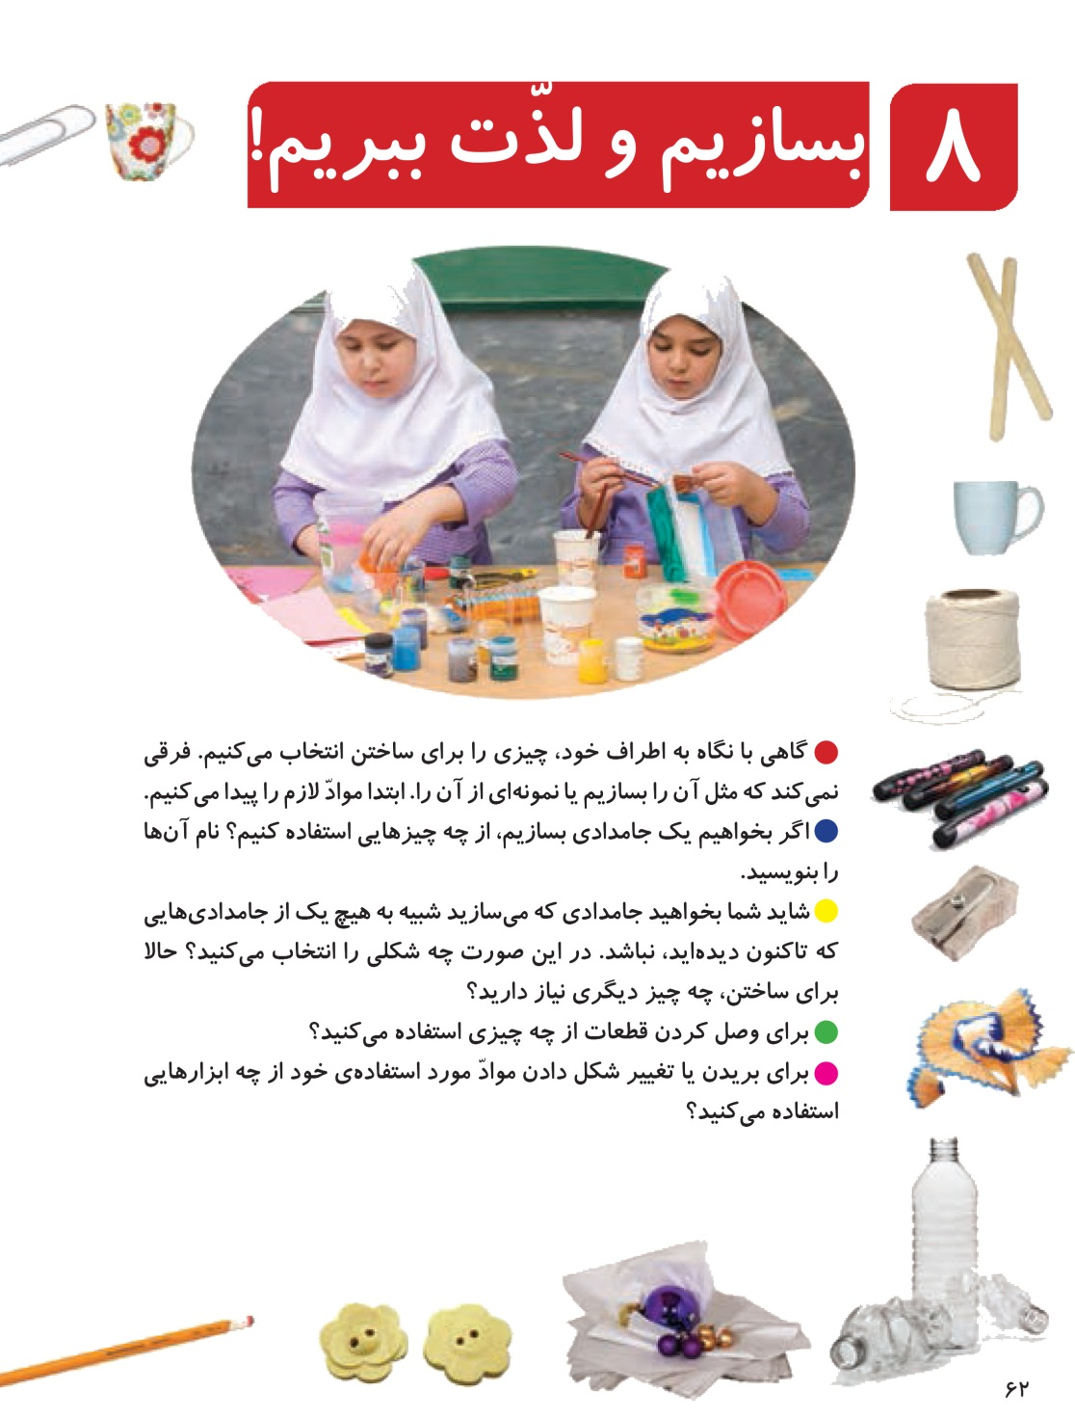

Slide 49
دانستنی ها برای معلم:
می توانید با تدارک یک کمد در کلاس، دست ساخته های بچه ها را در معرض نمایش قرار دهید، تا زمینه فعال کردن ذهن دانش آموزان فراهم گردد (ویترین های شیشه ای خارج از کلاس هم مناسب است).
از طرفی قرار گرفتن جامدادی روی میز معلم که به دست وی و از مواد دور ریختنی ساخته شده، راه را برای اقدام های جدی تر بچه ها باز می کند. به خاطر داشته باشید هرگونه قضاوت معلم در مورد زیبایی، درستی و یا کیفیت ساخت کارهای بچه ها منجر به کاهش سطح انگیزش عده ای م یگردد و عدم توانایی را به آنها القا می کند. بهتر است با طرح سؤا لهایی مانند زیر از این مشکل جلوگیری شود:
چگونه به فکر ساختن این کاردستی افتادی؟
در زمان ساختن چه احساسی داشتی؟
در ذهن خود چه چیزی را مجسم کردی که مدل آن را بسازی؟
پس از پایان کار چه احساسی پیدا کردی؟
در آینده چه چیزی می خواهی بسازی؟

Slide 50
نکات آموزشی و فعالیت های پیشنهادی:
زمان لازم برای بررسی دست ساخته های بچه ها در کلاس را ایجاد کنید و با فرصت دادن به آنها برای توضیح کار خود، اعتمادبه نفس لازم را در آنها تقویت نمایید.
با طرح سؤال می توانید از آنها برای حل مشکلات راه حل بخواهید که نتیجه آن ساخت مدلی از یک وسیله باشد. با نشان دادن یک ماده دور ریختنی در کلاس بپرسید:
اگر شما چنین چیزی را پیدا کنید، چه چیزهایی با آن م یتوانید بسازید. به نظرات همه بچه ها گوش کنید ولی در مورد هیچ یک قضاوت ننمایید. فقط بپرسید: دیگه چی؟
در مورد اینکه چگونه می خواهید آن را تغییر دهید می توانید بپرسید: با چی می خواهی ببُری؟ با چی می خواهی وصل کنی؟ با چی می خواهی بکِشی؟ و … نگویید غلط است، بگویید می توانی توضیح دهی چطور؟ چه ابزارهایی به کار بردی؟ چه ابزار دیگری می توانی به کار ببری؟ اگر از این وسیله بخواهیم به مقدار زیاد تولید کنیم چه ابزاری را پیشنهاد می کنی؟ سپس از بقیه بپرسید شما هم همین ابزار را انتخاب م یکردید یا خیر؟ چرا؟
فضای زمان انسان های نخستین را تصور کنید و در شرایط خاصی که آنها داشته اند بچه ها را قرار دهید سپس بگویید: اگر شما در آن زمان بودید؟ این مشکل را چگونه حل می کردید؟
در پایان درس با پرسش این سؤال: «که اگر انگشتان انسان به هم چسبیده بود می توانست چنین چیزهای زیبایی را بسازد؟ »
دانش آموزان را در مورد یکی دیگر از شگفتی های آفرینش به فکر بیندازید.

Slide 51
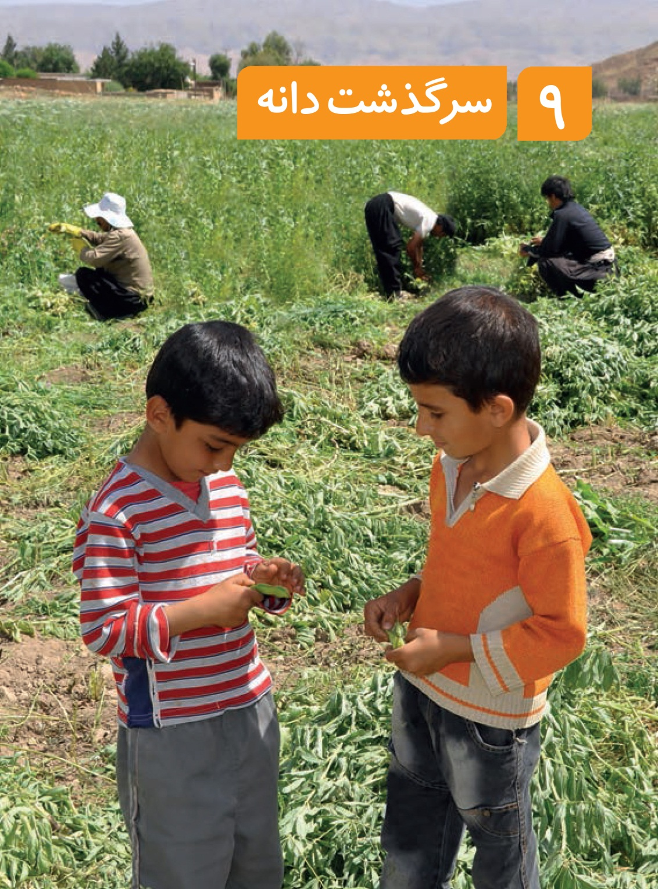

Slide 52
فصل نهم
درون میوه ها ، دانه وجود دارد. درون بعضی از میوه ها ، چند دانه وجود دارد . مثل : سیب ، پرتقال ، هندوانه و انار و در درون بعضی از میوه ها ، یک دانه وجود دارد . مثل گیلاس ، هلو و خرما .
دانه ها به دو گروه خوراکی و غیر خوراکی تقسیم می شوند . دانه هایی مثل : دانه ی لیمو ، دانه ی هلو ، دانه ی سیب و دانه ی آلبالو ، غیر خوراکی هستند و دانه هایی مثل : گندم ،نخود و لوبیا ، خوراکی هستند .
هر دانه از سه بخش : پوسته ، اندوخته و گیاهک تشکیل شده است . گیاهک از اندوخته ی دانه استفاده می کند تا رشد کند . یک گیاه جدید به وجود می آید که این گیاه هم می تواند دوباره دانه تولید کند . دانه برای رشد به هوا ، خاک ، آب و نور خورشید نیاز دارد .
دانه های گیاهان باید پراکنده شوند تا در جای مناسب برویند و به گیاه تبدیل شوند . باد ، آب ، جانوران و انسان ها ، به پراکنده شدن دانه ها کمک می کنند . باد دانه هایی را جا به جا می کند که سبک هستند و بال یا چتر دارند . بعضی از دانه ها ، به پشم و پر جانوران چسبیده و جا به جا می شوند . انسان هم دانه ها را از گیاه جدا می کند و در جای دیگری می کارد . یک گیاه فقط از رویش دانه به وجود نمی آید . قلمه زدن یکی از راه های تکثیر گیاهان است . برای قلمه زدن ، چند ساقه از گیاه را جدا کرده و در ظرف آب می گذارنیم . پس از چند روز ، قلمه ها در آب ریشه می دهند و می توان قلمه ها را در خاک کاشت تا رشد کنند .

Slide 53
دانستنی ها برای معلم:
معمولاً وقتی دانه تشکیل می شود، تخمدان و یا بخش های دیگر گل(مثل کاسبرگها) به میوه تبدیل می شود و دانه ها را در برگرفته، از آنها حفاظت می کند؛ مثلاً بخش درونی میوه های گوشتی مثل هلو و گیلاس سخت است و در میوه های خشک مثل فندق دیواره درونی میوه چوبی است.
میوه لوبیا غلافی است که دانه ها درون آن قرار دارند. اگر پوسته دانه را از یک دانه لوبیای خیسانده شده جدا کنیم، آنچه باقی می ماند «رویان » نام دارد که شامل ساق هچه که چند برگ کوچک را حمل می کند؛ لپه ها و ریشه چه است.
گندم، ذرت و برنج میوه تک دانه ای خشک اند. در این میوه ها دیواره تخمدان کاملاً به دانه چسبیده، جدا کردن آنها از یکدیگر ممکن نیست. سبوس برنج که با شالی کوبی از دانه جدا می شود، پوسته های دانه به همراه لایهٔ پروتئین دار آن است. لپه، برگ تغییر شکل یافته ای است که کار آن ذخیره مواد غذایی و یا انتقال آنها به رویان است. برخی از گیاهان فقط یک لپه (گندم، ذرت و برنج)، گروهی دو لپه (لوبیا، نخود و عدس) و گروهی چند لپه (کاج) دارند.
هر گیاهی دانه و میوه ویژه خود را تولید می کند. دانه ها از نظر شکل، اندازه، رنگ و وزن با هم تفاوت دارند. در این درس بچه ها با بررسی دانه های مختلف این تفاوت ها را مشاهده و توصیف می کنند. آنان مشابه بودن اجزای تشکیل دهندهٔ دانه ها را با بررسی دانه های خیس کرده، متوجه می شوند. بچه ها باید با استفاده از شکل راهنمای کتاب خود، اجزای اصلی تشکیل دهنده دانه های دو لپه ای (نخود، لوبیا و عدس)را نام گذاری کنند.
کاشتن دانه: وقتی دانه های رسیده در معرض رطوبت، اکسیژن و دمای مناسب قرار گیرند، رویش می کنند. دانه به سرعت آب جذب می کند و متورم می شود. معمولاً نخستین نشانه رویش دانه، تورم ریشه چه است زیرا به سرعت آب جذب می کند و با پاره کردن پوسته دانه از آن خارج می شود. ریشه چه به سمت زمین رشد می کند. وقتی دانهٔ لوبیا کاشته شود ابتدا بخش خمیده ساقه گیاه از خاک خارج می شود که پس از مدتی به حالت راست قرار می گیرد.پس از آن لپه ها و اولین برگ ها نیز از خاک در می آیند. پس از مدتی لپه ها می ریزند. در گیاه نخود، لپه ها از خاک خارج نمی شوند.
برخی دانه ها ممکن است سال ها قدرت رویش خود را حفظ کنند. وقتی دانه برسد، آب خود را از دست می دهد و فعالیت های درون آن متوقف می شود. پوسته دانه نقش حفاظت از رویان درون آن را دارد. پوسته دانه اجازه تبادل مواد با دانه را نمی دهد و به همین علت دانه توان رویش خود را تا مدت ها حفظ می کند. در این درس دانش آموزان دانه های دو لپه ای مثل لوبیا، نخود و … را پس از خیساندن می کارند.

Slide 54
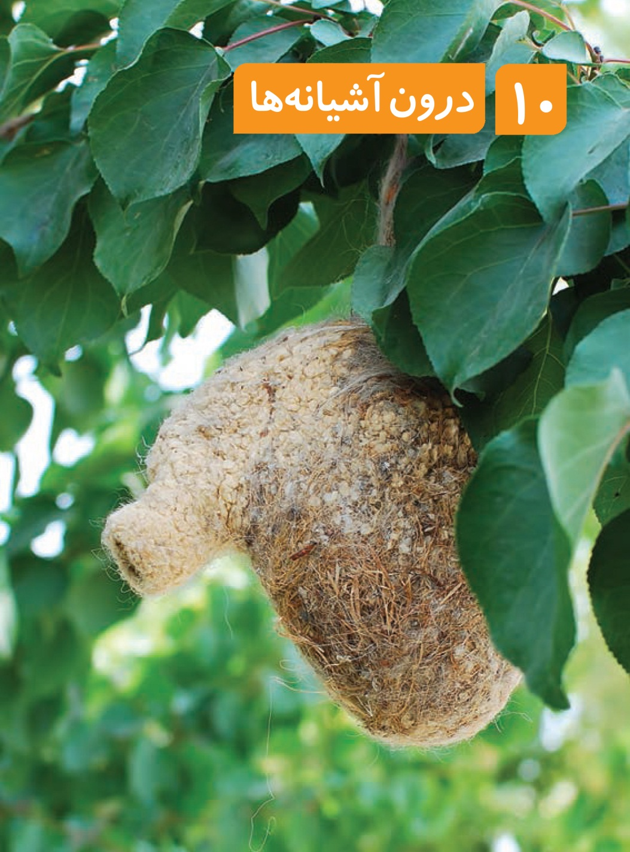

Slide 55
فصل دهم:
بیش تر جانوران ، محّل زندگی ویژه ای برای خود دارند و در جایی زندگی می کنند که برای آن ها مناسب باشد .بسیاری از جانوران برای خود و بچه هایشان ، لانه درست می کنند . جانوران لانه های خود را در جاهای متفاوتی می سازند : زیر زمین ، روی درختان ، داخل شکاف سنگ های کوهستان ، بین نیزارها ، بین شاخه و برگ ها ، داخل سوراخ تنه ی درختان و ......
پرندگان از پر ، پشم ، شاخه ها و برگ های نازک درختان ، لانه درست می کند ، در لانه تخم می گذارند و از جوجه هایشان مراقبت می کنند .
بعضی از حشره ها و بسیاری از مورچه ها ، در زیر خاک زندگی می کنند . خرگوش هم لانه هایی را در زیر خاک حفر می کند ؛ در آن جا بچه هایش را به دنیا می آورد و به آن ها شیر می دهد تا به اندازه ی کافی بزرگ شوند .
جانوران برای نگهداری از غذا ، نگهداری و پرورش بچه ها ، استراحت ، در امان بودن از دشمن ، در امان بودن از گرما و سرما ، لانه می سازند .
جانوران بزرگ ، به دلیل اندازه ی بزرگ بدنشان و جا به جایی زیاد در روز ، لانه نمی سازند و در غارها یا میان شاخه های انبوه درختان زندگی می کنند .
یعضی از جانوران به خود زحمت لانه ساختن را نمی دهند ، مثل روباه که از لانه های قدیمی دیگر جانوران استفاده می کند .
زندگی کرم ابریشم ، از یک تخم آغاز می شود . کرم ابریشم از تخم بیرون می آید ، مدتّی برگ های درخت توت را می خورد ، بعد روی یک شاخه پیله درست می کند و پس از مدتّی پروانه از پیله خارج می شود .
زندگی پرنده ها هم از یک تخم آغاز می شود . پرنده ها درون لانه هایشان تخم می گذارند و روی تخم های خود می خوابند . از تخم جوجه بیرون می آید که بدنش بدون پر است یا پرهای ریز و کمی دارد . پرنده ها برای جوجه های خود ، غذا می آورند تا جوجه ها بزرگ شوند ، خودشان بتوانند پرواز کنند و غذا به دست بیاورند .
قورباغه ها در آب تخم ریزی می کنند از هر تخم قورباغه ، یک نوزاد بیرون می آید که شبیه قورباغه نیست ، با دم و باله شنا می کند و فقط در آب می تواند زندگی کند . نوزاد قورباغه کمکم رشد می کند ، دم و باله اش از بین می رود ، دارای دست و پا شده و به قورباغه ی کامل تبدیل می شود که باید در خشکی زندگی کند و به وسیله ی زبانش از جانوران کوچک تغذیه نماید .
جانورانی مثل لاک پشت و مار ، تخم می گذارند . از هر تخم یک نوزاد بیرون می آید که شبیه مادرش است . نوزاد کم کم رشد می کند ، بزرگ می شود و می تواند خودش غذا به دست بیاورد .
جانورانی مثل گوسفند و گاو ، بچّه می زایند و به بچّه های خود راشیر می دهند تا بزرگ شوند.

Slide 56
دانستنی ها برای معلم:
چرخ ریسک پشت بلوطی: این پرنده کوچک از گروه )راستهٔ( گنجشک هاست. پرهای پشت پرنده بلوطی رنگ است.
شیوه لانه سازی آن با چرخ ریسک های دیگر ایران متفاوت است.این پرنده درختزی است. منقار و پاهای کوتاه و نیرومندی دارد که به کمک آنها آشیانهٔ خاص خود را م یسازند. آشیانهٔ این پرنده از شاخ ههای درخت یا بوته ها آویزان است. کار لانه سازی را پرنده نر انجام می دهد و با کمک پرنده ماده داخل آن را از مواد نرم فرش م یکند. پرنده ماده روی تخم ها می خوابد. این پرنده از حشرات به ویژه حشرات آفت تغذیه می کند و نیز میوه های گیاهان را می خورد و لان ههای آنها را با مدفوع خود پراکنده می کند.
دانش آموزان را ترغیب کنید موضوع شگفتی های آفرینش ارائه شده در صفحه 71 کتاب درسی که در تصویر فوق آمده است را در گروه به گفتگو بگذارند و اهمیت آن را در زندگی خودبررسی و بیان کنند.
لانه مورچه ها: بسیاری از مورچه ها در زیر خاک،تخته سنگ ها و درون درخت ها لانه می سازند. لانه های آنها در زیر خاک، دالان های منظم و ساده ای است که در اعماق نسبتاً زیاد قرار داشته درون آن اتاقهایی برای ملکه، پرورش تخم ها و نوزادان و انبار غذا وجود دارد. در ابتدا ملکه مؤسس اجتماع مورچه ها، لانه ای را در زیر خاک یا یک پناهگاه دیگر حفر و در آن تخم ریزی می کند و تا آماده شدن مورچه های کارگر، از تخم ها و نوزادان مراقبت می کند. پس از آن کار ملکه فقط تخم گذاری است و مورچه های کارگر وظیفه جمع آوری غذا، دفاع، مراقبت و تغذیه از تخم ها و لاروها را انجام می دهند. مورچه ها از مواد بدن جانوران و گیاهان به خصوص دانه ها، ماده دفعی شته ها (ماده ای شیرین به نام عسلک) تغذیه می کنند. مورچه به روش دهان به دهان به یکدیگر و لاروهای خود غذا می دهند. مورچه ها غذای جانوران مختلف مثل پرندگان و مورچه خوارند. بعضی از مورچه ها به طور گروهی به جانورانی مثل موش حمله و آنهارا شکار می کنند.

Slide 57
ادامه دانستنی ها برای معلم:
پروانه ابریشم: دوره زندگی کرم ابریشم به چهار مرحله تخم، نوزاد کرمی شکل، شفیره و پروانه تقسیم می شود. کرم های ابریشم برای زندگی به درخت توت وابسته اند. درخت محل زندگی و غذای مناسب را فراهم می کند تا جانور بتواند مراحل زندگی خود را طی کند. گونه ای از این جانور را انسان اهلی کرده است و از نژادهای مختلف آن در صنعت پرورش کرم ابریشم یا نوغان داری، بهره برداری می کنند. پرورش کرم ابریشم در ایران سابقه طولانی دارد. اکنون در برخی از مناطق ایران مثل گیلان، آذربایجان شرقی، اصفهان و خراسان رضوی، کرم ابریشم پرورش می دهند.
در پرورش کرم ابریشم تخم نوغان را مدتی در سردخانه نگهداری می کنند و بعد در اتاقهای مخصوص که دما و رطوبت کافی دارند، روی سینی های تمیز قرار می دهند تا نوزادهای کرمی شکل از تخم ها خارج شوند. کرم ها را با برگ های تازه و سالم توت تغذیه می کنند. کر مها اشتهای زیادی دارند و در این مرحله چهاربار پوست اندازی می کنند.
پس از مدتی کرمها اشتهای خود را از دست داده، آماده ی تنیدن تار می شوند. کرم پیله اش را روی شاخه ها و در بلندی می تند. درون پیله، کرم به شفیره قهوه ای رنگ تبدیل می شود. برای به دست آوردن نخ ابریشم، پیله ها را در هوا یا آب داغ قرار می دهند تا شفیره ها بمیرند. حدود پانزده روز پس از تنیدن پیله، پروانه با بزاق خود پیله را سوراخ و از آن خارج می شود. پروانه های ماده پس از جفت گیری با پروانه نر، تخم بارور تولید می کنند. پروانه چند روزی بدون تغذیه و با استفاده از چربی بدن خود زندگی می کند. پس از لقاح و تخم ریزی پروانه ها می میرند.
گنجشک: گنجشک خانگی در سوراخ دیوار ساختمان یا زیر شیروانی، در زمین زراعی یا باغ، لانه خود را می سازد و از این جهت به زندگی در محیط شهری سازگاری یافته اند. پرندهٔ ماده 3 تا 5 تخم در لانه می گذارد و 11 تا 14 روز روی تخم ها می خوابد. والدین 12 تا 16 روز از جوجه ها مراقبت و آنها را تغذیه می کنند. اگر غذا فراوان و شرایط مساعد باشد، پرنده ماده در فصل زادآوری 2 تا 3 بار تخم می گذارد. جوجه گنجشک ها از حشره و گنجشک های بالغ از دانه گیاهان تغذیه می کنند. گنجشک ها غذای پرنده های شکاری و گوشتخوارانی مثل گربه اند.

Slide 58
نکات آموزشی و فعالیت های پیشنهادی:
می توانید از یکی از بچه ها بخواهید متن درس را برای بچه ها بخواند و دیگران به آن گوش دهند و سپس نیاز جانوران به محل زندگی و لانه را با نشان دادن تصویر لانه و پرنده با بچه ها به گفتگو بگذارید. برای آغاز گفتگو پرسش هایی را طرح کنید. مثل این پرسش ها: پرنده از چه وسایلی برای لانه سازی استفاده می کند؟ چطور آنهارا حمل می کند؟ ضمن کار توضیح های کوتاهی را ارائه کنید. مثل اینکه پرنده با نوک خود الیاف گیاهی را به یک شاخه گره می زند و با پرواز به دور آن رشته ها را به هم می بافد تا لانه کامل شود.
بچه ها را وادار به تجسم کار پرنده بکنید. حتی می توانید از آنها بخواهید در خانه و با جمع آوری با شاخه ها و برگ های نازک لانه ای بسازند تا به پیچیدگی کار پرنده و شگفتی آفرینش آن بیشتر پی ببرند. در پایان با یک پرسش برای درس بعدی زمینه سازی کنید: چرا پرنده با این دقت لانه درست می کند؟
بچه ها می توانند با مراجعه به افراد آگاه و یا کتاب و یا فیلم درباره لانه سازی یک جانور اطلاعات جمع آوری کنند. این اطلاعات می تواند شامل محل لانه سازی، وسایل مورد استفاده، ابزاری که جانور برای لانه سازی به کار می برد، باشد. توجه داشته باشید بچه ها را نباید سراغ لانه جانوران بفرستید. این کار ممکن است برای آنها و یا جانوران خطرآفرین باشد.
در این فعالیت بچه ها می توانند دالان هایی را که مورچه ها حفر می کنند و نیز انتقال دانه های گندم یا خرده های نان و شکر را به بخش هایی از دالان مشاهده کنند. مرطوب نگهداشتن خاک برای اینکه مورچه ها آب کافی داشته باشند، بسیار مهم است. البته باید مراقب باشید که مقدار آب زیاد نشود چون باید به مورچه ها هوای کافی برسد. برای آسان شدن کار می توانید از ظرف های شیشه ای که در فلزی دارند، استفاده کنید و در ظرف را با میخ های ریز سوراخ کنید و به جای پارچه توری از آن استفاده کنید. هر چه ظرف شیشه ای پهنای کمتری داشته باشد مناسب تر است چون بهتر می توان دالان های مورچه ها را مشاهده کرد. ظرف مورچه ها را در جایی قرار دهید که دمای معتدل داشته باشد. ظرف مورچه ها نباید تکان بخورد پس بهتر است این فعالیت را در کلاس و یا آزمایشگاه مدرسه انجام دهید.
از دو مثال لانه مورچه ها و پرنده ها برای گفتگو درباره فایده لانه سازی استفاده کنید.

Slide 59
ادامه دانستنی ها برای معلم:
با نشان دادن تصاویر زندگی کرم ابریشم یا نمایش فیلم پرورش کرم ابریشم؛ دانش آموزان را درگیر گفتگو درباره نیازهای این جانور و نقش گیاه توت در برآوردن این نیازها بکنید. مثل اینکه جانور از برگ گیاه توت تغذیه می کند و روی شاخه پیله می تند. پروانه ابریشم تخم هایش را در جایی می ریزد که وقتی کرمها از تخم درآمدند غذای مناسب (برگ توت) در اختیارشان باشد. در بخش بعدی درس بچه ها با کارهایی که جانوران دیگر انجام می دهند، آشنا می شوند. بسته به امکانات در اختیار شما منبع اطلاعات مورد نیاز برای تهی کارت جانوران، ممکن است کتاب، فیلم و یا افراد آگاه باشد و یا اینکه بچه ها به مراکز نگهداری جانوران و یا باغ وحش رفته، اطلاعات مورد نیاز را جمع آوری کنند.
اطلاعاتی که بچه ها باید جمع آوری کنند به همان اندازه ای است که در کارت مربوط به خرگوش ها در کتاب دانش آموز نوشته شده است ولی اگر بچه ها تمایل داشتند اطلاعات بیشتری را جمع آوری و بیان کنند، آنها را محدود نکنید. برای آن که هدف فعالیت را بهتر برای بچه ها مشخص کنید می توانید پرسش هایی را طرح کنید تا بچه ها در گزارش خود به آنها پاسخ دهند مثل اینکه: آیا جانور برای خود لانه می سازد؟ آیا به بچه خود شیر می دهد؟ کدام جانوران ممکن است آن را شکار کنند؟ از بچه ها بخواهید سازگاری هایی که جانوران مختلف برای لانه سازی و پرورش بچه هایشان دارند را بیان کنند و درباره تناسب محل زندگی و امکانات لازم برای آنها با یکدیگر گفتگو کنند و در حد توان خود شگفتی آفرینش جانوران را درک کنند به بچه ها کمک کنید تا هر گروه یک جانور را انتخاب کند. در صورت امکان از آنها بخواهید جانوران آشنا در محل زندگی را انتخاب کنند. در صورتی که امکان آوردن یک جانور به مدرسه فراهم شد، مراقب باشید جانور صدمه نبیند و بچه ها نکات بهداشتی و ایمنی را رعایت کنند. کارتهایی را که بچ هها تهیه کردند، پس از ارائه گزارش در کلاس، در پوشهٔ فعالیت های آنها قرار دهید. از بچه ها بخواهید درباره کارتها و گزارش یکدیگر، نظر بدهند و نقاط ضعف یا قوت آنها را مشخص کنند. در صورت امکان از بچه ها بخواهید گزارش خود را با عکس و یا نقاشی همراه کنند. در پایان فعالیت از بچه ها بخواهید روش های جانوران در نگهداری از بچه هایشان را با هم مقایسه کنند. موضوع مقایسه می تواند این ها باشد: غذایی که بچه های جانوران می خورند؛ آیا جانور لانه ای درست می کند؟ آیا هنگام رشد بچه ها مادر در کنار آن هاست؟

Slide 60
بررسی صفحات 70، 71، 72، 73، 74و 75:
صفحه ي 70: در مورد اين صفحه و آشيانه صحبت مي شود و فيلم آموزشي و تصاوير نمايش داده مي شود و بچه ها در باره ي آشيانه ي حيوانات گفت و گو مي كنند .
صفحه ي 71 : درباره ي پرنده اي به نام چرخ ريسك صحبت مي شود و همين طور درباره ي شگفتي هاي آفرينش صحبت مي كنيم و خداي مهربان . براي خارج از كلاس هم يك تحقيق داده مي شود كه در باره ي آشيانه سازي يك جانور اطلاعاتي را جمع آوري كنند و به كلاس ارائه دهند .
صفحه ي 72 : مشاهده كنيد را در كلاس انجام داده و هر روز مشاهدات خود را بررسي مي كنيم و به نكات ايمني و بهداشتي اين آزمايش دقت مي كنيم . با بچه ها در باره ي فوايد لانه براي جانوران با پرسش و پاسخ گفت و گو مي كنيم.
صفحه ي 73: فعاليت اين صفحه را انجام مي دهيم و با پرسش و پاسخ هايي كه انجام مي دهيم بچه ها را براي انجام تحقيق اين صفحه آماده مي كنيم .
صفحه ي 74 : تحقيق اين صفحه هم در باره ي كرم ابريشم مي باشد در باره ي زندگي كرم ابريشم و فوايد آن فيلم و عكس نشان داده مي شود و بچه ها با تصوير خواني كه مي كنند مي فهمند كه كرم ابريشم چگونه زندگي مي كند و چه فوايدي دارد .
صفحه ي 75: هم در مورد چرخش زندگي قورباغه و لاك پشت است كه با نشان دادن فيلم هاي آموزشي مي توانيم آموزش دهيم .

Slide 61
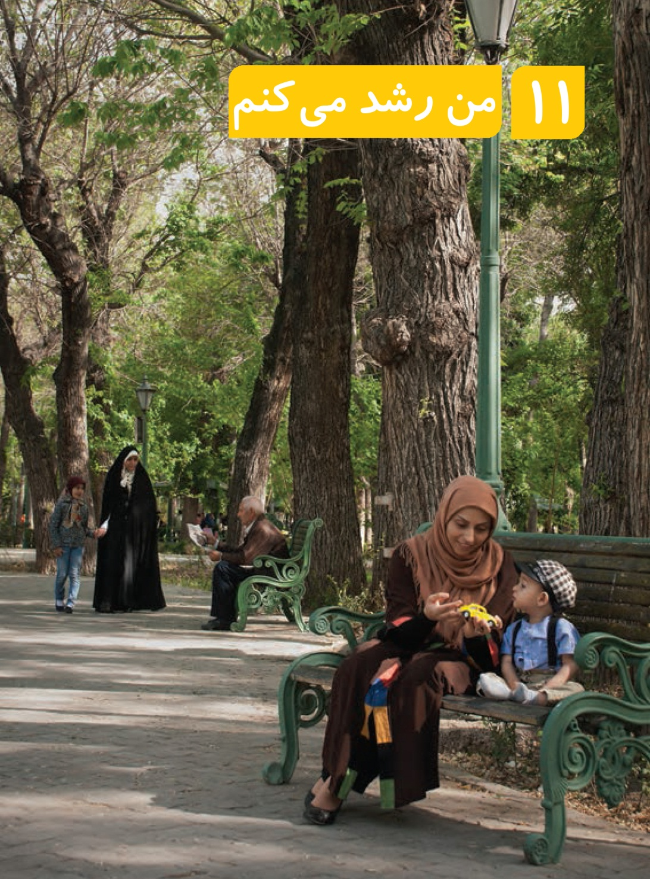

Slide 62
فصل یازدهم :
بدن ما رشد می کند . از وقتی به دنیا می آییم ، تا زمانی که سالمند می شویم ، بدن ما تغییرات زیادی می کند ، چیزهای زیادی یاد می گیریم و توانایی انجام کارهای گوناگون را به دست می آوریم . وقتی به دنیا آمدیم ، کوچک و سبک بودیم امّا در طول سال های گذشته بزرگ تر و سنگین تر شده ایم .
برای اندازه گیری وزن بدن ، از ترازو استفاده می کنیم و برای اندازه گیری قد ، از متر استفاده می کنیم . برای این که بدن ما ، خوب رشد کند باید غذاهای متنوع را به مقدار کافی بخوریم . موادّی که در غذا وجود دارد باعث سلامتی و رشد ما می شود و به ما انرژی می دهد .
در هر سنّی که باشیم خوردن شیر و انواع لبنیات ، برای رشد بدن ما لازم است . خوردن لبنیات ، کمک می کند تا دندان ها و استخوان های ما خوب رشد کنند و محکم باشند . ماست ، دوغ ، کره ، پنیر ، خامه ، بستنی و کشک ، لبنیاتی هستند که از شیر به دست می آیند . برای این که خوب رشد کنیم ، علاوه بر خوردن غذاهای متنوع ، باید به اندازه ی کافی استراحت کنیم ، ورزش کنیم و بهداشت و پاکیزگی را رعایت کنیم تا بیمار نشویم برای مطمئن شدن از سلامتی بدن خود باید به پزشک مراجعه کنیم و برای مطمئن شدن از سلامتی دندان های خود باید به دندان پزشک مراجعه کنیم . باید بعد از هر وعده غذا و شب ها قبل از خواب ، دندان هایمان را مسواک بزنیم ؛ اگر این کار را نکنیم ، کم کم دندان ها خراب و پوسیده می شوند . کودکان در 6 سالگی ، 24 دندان دارند که 20 دندان شیری است و در سن 7 تا 11 سالگی می افتند و دندان همیشگی جای آن ها را می گیرد.

Slide 63
دانستنی ها برای معلم:
رشد بدن: انسان معمولاً در طول زندگی خود مراحل مختلفی شامل جنینی، نوزادی، کودکی، نوجوانی، جوانی، میان سالی و سالمندی را پشت سر می گذارد. هر مرحله زندگی انسان با تغییرات زیادی در جسم، روان و توانایی او همراه است. رشد و نمو بدن انسان که از دوره جنینی آغاز شده است تا حدود بیست سالگی ادامه پیدا می کند. افزایش اندازه قد و وزن، درآمدن و جایگزینی دندانهای همیشگی به جای دندان های شیری از جمله نشانه های رشد در دوره نوزادی و کودکی است.
دندا نها: رویش دندا نها سه مرحله دارد:
مرحله دندان های شیری که از 6 تا 8 ماهگی آغاز و تا 24 ماهگی ادامه پیدا می کند. این دندان ها 20 تایند.
مرحله دندان های همیشگی که بین 6 تا 21 سالگی است. این دندا نها 32 تایند.
مرحله واسط که بین 6 تا 13 سالگی است و طی آن تعدادی دندان شیری و تعدادی از دندان های همیشگی در دهان وجود دارند. در شش سالگی یک دندان آسیا پشت دندان آسیای دوم شیری رویش م یکند، بدون اینکه دندان شیری بیفتد.
غذا و رشد بدن: شیر و لبنیات منبع پروتئین ، کلسیم و سایر مواد لازم برای رشد و سلامت بدن اند. خوردن شیر و لبنیات برای حفظ استخوا نها و دندان ها به خصوص در سن رشد اهمیت دارد. علاوه بر آن پزشکان به کسانی که در شهرهای آلوده زندگی می کنند، توصیه می کنند شیر و لبنیات بیشتری مصرف کنند تا صدماتی که آلودگی هوا به دستگاه تنفس و گوارش آنها وارد می کند را کاهش دهند. شیر استرلیزه (یعنی شیر بدون میکروب)را تا وقتی که در آن باز نشده است، می توان در خارج از یخچال نگهداری کرد. شیری که در مدرسه به بچه ها می دهند، معمولاً پاستوریزه است.
یکی از مشکلات نگران کننده در دوران کودکی چاقی است که ممکن است در بزرگسالی هم باقی بماند. تحرک کم در کودکان، زیاده روی در مصرف شکلات و شیرینی و تنقلاتی مثل چیپس و پفک به خصوص قبل از غذای اصلی با ایجاد سیری کاذب، کودک را از خوردن غذای اصلی باز داشته و با رساندن کالری غیرلازم به بدن موجب چاقی می شوند. مصرف زیاد غذاهای آماده نیز عامل دیگری برای افزایش آمار چاقی در کودکان ایرانی است.

Slide 64
نکات آموزشی و فعالیت های پیشنهادی:
در نخستین صفحه این درس تصاویری از مراحل زندگی آمده است. از دانش آموزان بخواهید این تصاویر را به دقت نگاه و نام هر مرحله را بیان کنند. پس از آن در گروه های خود مراحل زندگی انسان را که در تصویرها می بینند به ترتیب و با شماره در کنار تصویر بنویسند. با مشورت و کمک شما نوشته هایشان را ارزیابی و در صورت لزوم اصلاح کنند سپس از آنها بپرسید خودشان در کدام دوره زندگی قرار داشتند و چه مراحلی را در پیش رو دارند.
در گام بعدی از آنها بخواهید تا از میان افرادی که می شناسند و در مراحل مختلف زندگی اند، کسانی را انتخاب و درباره کارهایی که می توانند انجام دهند و یا نمی توانند، صحبت کنند. پاسخ یک دانش آموز ممکن است این باشد: برادر من یک ساله است او نمی تواند مثل من صحبت کند. نمی تواند راه برود او بیشتر شیر می خورد و یا پدر بزرگ من 70 ساله است، او به کمک عصا راه می رود و … . پس از آن از بچه ها بخواهید خودشان را با وقتی کوچک تر بودند، مقایسه و درباره کارهایی که اکنون می توانند انجام دهند، گفتگو کنند.
عکس های مورد نیاز برای فعالیت های کار در خانه و در کلاس تا حد امکان باید معرفی کننده یکی از نشانه های رشد کودک باشد و دانش آموز عکس ها را به ترتیب افزایش سن خود نشان دهد و درباره آنها صحبت کند. بچه ها باید اطلاعات لازم برای معرفی کردن عکس ها و یا تکمیل جدول را از پدر، مادر و یا بزر گتر خود بپرسند. با مقایسه جدول ها با یکدیگر بچه ها به این موضوع پی می برند که رشد اغلب بچه ها شبیه به هم است. برای پرورش روحیه قدرشناسی از بچه ها بخواهید خودشان را به جای افرادی که برایشان زحمت کشید هاند مثل مادر، پدر و معلم قرار بدهند و انتظاراتشان از بچ هها را بیان کنند.

Slide 65
ادامه نکات آموزشی و فعالیت های پیشنهادی:
کارت مراقبت کودک
هر کودک ایرانی از هنگام تولد کارتی مخصوص به نام «کارت مراقبت کودک » دارد که در آن جدول راهنما و تقویم واکسیناسیون، تغذیه و پایش رشد او آورده شده است. با توجه به اختلاف وزن پسران و دختران، برای آنها کارت جداگانه(صورتی رنگ برای دختران و آبی برای پسران) تکمیل می شود. در این کارت علاوه بر منحنی وزن، منحنی قد و اندازه دور سر نیز رسم می شود. این منحنی ها به پزشک کمک می کنند تا سوء تغذیه های احتمالی در دانش آموز را شناسایی و برای درمان آنها اقدام کند. در صورت امکان می توانید کارت رشد یکی از بچه ها را در کلاس نشان دهید و درباره آن به بچه ها توضیح دهید. در ابتدا یا انتهای آموزش این صفحه فیلم آموزشی مربوط به رشد بدن را برای بچه ها نمایش دهید و با آنها درباره آن گفتگو کنید. برای نوشتن فهرست عوامل مهم رشد، به کمک بچه ها فهرست تهیه شده در گروهها را بررسی و یک فهرست کلی تهیه کنید. توجه بچه ها را به عوامل مختلف مثل آب و هوای سالم، ورزش و سرگرمی، رعایت بهداشت و حفظ سلامتی، داشتن روحیه شاد که موجب رشد مناسب می شود، جلب کنید. برای اندازه گیری قد و وزن بچه ها در صورت امکان از مربی بهداشت مدرسه کمک بگیرید. همچنین از اندازه های قد بچه ها که در درس ریاضی به دست آمده است، استفاده کنید. به بچه ها کمک کنید اندازه گیری را به درستی انجام دهند تا خطای آنها زیاد نباشد. با مقایسه اندازه قدها و وزن ها بچه ها در می یابند که با این که سن اغلب آنها یکسان است ولی در قد و وزن تفاوت دارند. به بچه ها متذکر شوید این تفاوت ها ژنتیکی است. البته عواملی چون تغذیه مناسب و ورزش کردن در افزایش قد مؤثر است. در انجام این فعالیت مراقب باشید بچه ها قد و وزن یکدیگر را مسخره نکنند. هنگام مشاهده دندان ها، لازم نیست دانش آموزان دندان های شیری را به طور دقیق از دندان های همیشگی تشخیص بدهند. البته دندان هایی که به طور کامل در نیامده اند، می توانند دندان همیشگی باشند. بچه ها می دانند که کدام دندان هایشان افتاده اند این دندان ها شیری بوده اند و دندان هایی که جای آنها درآمده اند، همیشگی اند. این درس فرصت مناسبی را برای گفتگو درباره مسواک زدن، روش درست آن و استفاده از نخ دندان برای تمیز کردن سطح بین دندا نهاست. برای این کار می توانید از مربی بهداشت و یا در صورت امکان یک دندان پزشک کمک بگیرید. در فرصت های مناسب در کلاس، دربارهٔ تغذیه درست با بچه ها گفتگو کنید. عنوان گفتگو می تواند این پرسش باشد که: آیا هر چیز خوشمزه ای برای بدن مفید است؟ همچنین به کمک والدین بچه ها، میان وعده های سالمی برای بچه ها تدارک ببینید.همچنین اهمیت استفاده از لبنیات را به بچه ها یادآوری کنید. به بچه ها تذکر دهید به تاریخ مصرف درج شده روی ظرف شیر دقت کنند و شیر (حتی شیر پاستوریزه) را حتماً باید در یخچال نگهداری کنند. اغلب بچه ها به خوردن بستنی علاقه دارند ولی زیاده روی در مصرف آن به علت چربی و شکر موجود در آن برای بدن مضر است. به اولیاء بچه ها توصیه کنید فیلم تهیه شده برای آنان را که درباره دندان ها و تغذیه سالم است را در خانه ببینند و درباره آن با فرزند خود گفتگو کنند.

Slide 66
بررسی صفحات 76، 77 و 78:
صفحه ي 76 : در اين صفحه با فيلم و تصاوير در باره ي رشد صحبت مي كنيم . انسان ها در سنين مختلف در اين تصوير نمايش داده شده و همين طور در باره ي رشد گياهان هم بحث و گفت و گو مي شود و بچه ها از خاطرات خود در باره بچه هاي نوزادي كه ديده اند و بزر گ تر شده اند صحبت مي كنند .
صفحه 77 دوباره با سؤال و جواب هايي كه مي پرسيم بچه ها را به چالش مي كشانيم و از ْآن ها مي خواهيم با گفت و گو هايي كه در گروه مي كنند به پرسش هاي اين صفحه پاسخ دهند . كار در منزل هم يك تحقيق است كه دانش آموزان آن را انجام خواهند داد . وقتي پاسخ را به دست آوردند در جلسه ي بعد در كلاس با هم گروهي هاي خود مقايسه مي كنند .
صفحه ي 78 در اين صفحه هم دانش آموزان عكس هاي قبل خود را به يكديگر نشان مي دهند و باهم گفت و گو مي كنند . مي توانيم كارت مراقبت كودك را از پرونده ها آورده و به دانش آموزان نشان داده و در باره ي آن گفت و گو كنيم و اين كارت ها را با هم مقايسه نماييم . البته مواظب باشيم كه بچه ها اگر مشكلي دارند و در كارت سلامت ذكر شده چيزي در ميان نگذاريم و نفهمند . از كارت سلامتي استفاده كنيم كه نرمال است.

Slide 67
بررسی صفحات 79 و 80 :
صفحه ي 79 : در اين صفحه اندازه گيري كه در درس رياضي شده بود ياد آوري مي گردد و دوباره توسط خود دانش آموزان اندازه گيري صورت مي گيرد و در اين صفحه از علوم يادداشت مي شود و دانش آموزان با قد و وزني كه هنگام تدريس رياضي گرفته شده بود مقايسه مي كنند . نيز با هم كلاسي هاي خود هم اين مقايسه را انجام مي دهند . تحقيقي كه براي اين صفحه داده مي شود در باره كساني است كه براي بزرگ شدن انسان زحمت مي كشند و اين را ابتدا با سؤال هايي كه در كلاس مي پرسيم در ذهن بچه ها ايجاد مي كنيم و با اين پرسش و پاسخ ها آن ها در مي يابند كه افراد زيادي در بزرگ شدن آن ها نقش مؤثر داشته اند .
صفحه ي 80 : دو باره در رابطه با علم و زندگي صحبت مي شود و اين كه علم چه قدر در سلامتي ما نقش دارد صحبت مي شود . كه در اين جا نقش علم دندان پزشكي براي بچه ها مطرح مي گردد . با بردن کولاژ به كلاس طريقه ي مسواك زدن درست را به دانش آموزان آموزش مي دهيم و در باره ي دندان هاي شيري و مراقبت از آن ها و بخصوص دندان هاي دائمي صحبت مي كنيم و همه ي اين ها با پرسش و پاسخ هايي كه انجام مي شود دانش آموزان خود به جواب مي رسند . نمايش خلاق هم در اين صفحه بسيار مناسب است . بچه ها با شمارش دندان هاي خود پي مي برند كه چند دندان دارند و البته دندان هايي به نام دندان عقل كه بعد ا در مي آيد صحبت مي شود .
در باره آيه ي قرآن مربوط به اين صفحه با دانش آموزان گفت و گو مي كنيم .

Slide 68
بررسی صفحه 81:
صفحه ي 81 گفت و گو در باره ي مواد غذايي كه براي رشد بدن مفيد است و نيز موادغذايي كه مضر است صحبت مي كنيم و تحقيقي در اين باره به دانش آموزان مي دهيم تا بپرسند كه لبنيات چيست و چه نقشي در سلامتي ما دارد . كار در كلاس هم در مورد ميان وعده هاي غذايي گفت و گو مي كنيم و در قسمت هشدار بچه ها را با نشان استاندارد آشنا مي كنيم و اين كار را با نشان دادن مواد خوراكي كه بچه ها از بيرون تهيه كرده اند نشان مي دهيم و تاريخ توليد و انقضاء را هم به آن ها آموزش مي دهيم و مي گوييم در خريد اين نوع مواد دقت كنند و از دست فروشان چيزي نخرند . با دلايلي كه مي آوريم آن ها را از خريدن موادي كه باز هستند و در كنار خيابان هستند نهي مي كنيم مثلا گرد و غباري كه در اثر رفت و آمد مردم و ماشين ها روي اين مواد مي نشيند آن ها را آلوده مي كند و....
براي تدريس اين فصل هم مي توان از فيلم ها و تصاوير كمك گرفت و همين طور با اجراي نمايش تدريس كرد .

Slide 69
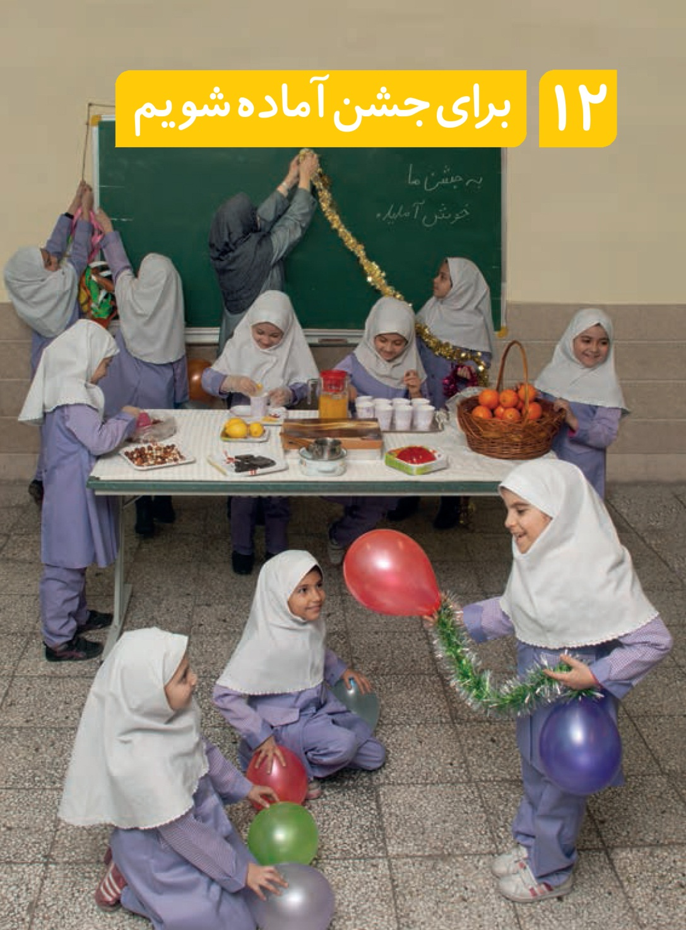

Slide 70
فصل دوازده:
چیزهای اطراف ما ، مادّه نام دارند. مادّه جا می گیرد . بعضی از مادّه ها ، جای کم تر و بعضی از مادّه ها ، جای بیشتری می گیرند . مثلاً هندوانه از سیب بزرگ تر است و جای بیش تری می گیرد . گیلاس از سیب کوچک تر است و جای کم تری می گیرد.
چیزهایی که شکل معّینی دارند ، جامد نامیده می شوند ؛ مثل : گردو ، بادام ، پسته ، کتاب ، مداد ، کلید ، کفش ، قند و ......
چیزهایی که از خود ، شکل معّینی ندارند و آن ها را در هر ظرفی بریزیم ، به شکل همان ظرف در می آیند ، مایع نامیده می شوند . مثل : آب ، شربت ، شیر ، دوغ ، نوشابه ، چای ، آب لیمو ، ......
گرما باعث می شود که مواد ، تغییر حالت دهند . مثلاً شکلات ، جامد است . اگر به اندازه ی کافی گرم شود ، مایع می شود . اگر شکلات مایع را در ظرف آب و یخ یا در یخچال قرار دهیم که سرد شود دوباره جامد می شود . اگر مایع ، به اندازه ی کافی سرد شود ، جامد می شود . مثلاً : آب ( مایع ) یخ ( جامد ) اگر جامد به اندازه ی کافی گرم شود ، مایع می شود . مثلاً : یخ ( جامد ) آب ( مایع )

Slide 71
دانستنی ها برای معلم:
همه ی چیزهایی که در اطراف خود می بینیم از ماده ساخته شده است. مواد دارای جرم و وزن هستند و فضا را اشغال می کنند.
مواد عموماً به سه حالت جامد، مایع و گاز بوده و از ذرّات کوچکی به نام مولکول تشکیل شده اند. در مواد جامد مولکول های مواد بسیار نزدیک یکدیگر قرار دارند و چون حرکت و جابه جایی کمی دارند، به شکل ثابتی دیده می شوند. مولکول های موادّ مایع از یکدیگر فاصله دارند و حرکت و لرزش آن ها نسبت به جامدها بیشتر است. به همین دلیل به شکل ظرفی که در آن قرار می گیرند، درمی آیند.
بعضی چیزها مثل صدا، نور و گرما و … که در اطراف ما وجود دارد و ما از طریق حواسمان به آنها پی می بریم، ماده نیستند، زیرا نه جرم دارند و نه فضایی را اشغال می کنند. توجّه فرمایید که این مطالب فقط برای آموزگار است و لزومی ندارد به دانش آموزان انتقال یابد.

Slide 72
نکات آموزشی و فعّالیّت های پیشنهادی:
درس جشن در مدرسه به عنوان یک زمینه )تم( مناسب برای اجرا در مدرسه انتخاب شده است تا دانش آموزان مفاهیم علمی را در محیطی شاد و توأم با بازی کشف کنند و یاد بگیرند. دانش آموزان با هدایت معلّم و با به کارگیری حواس پنج گانه خود خواص مواد را از طریق دیدن، لمس کردن، مزه کردن و… بررسی، طبقه بندی و نامگذاری می کنند. در این مرحله است که دانش آموز می تواند تعریف خود را با توجّه به تجربه هایی که کسب کرده اند، ارائه دهد.
همکار گرامی برخی از موارد آموزشی برای تسهیل فعّالیّت های این درس پیشنهاد شده است. شما هم با درایت خود آن را کامل تر کنید.
قبل از تدریس، درباره ی خوراکی های محلّی و قابل اجرا بودن آنها در کلاس اطّلاعات جمع آوری کنید و حداقل یک بار خودتان آن را قبل از آموزش اجرا کنید تا متوجه نقاط قوت و کاست یهای آن برای اجرا در کلاس شوید.
برای اجرای فعّالیّت ها می توانید از همکاری والدینی که اطلاعات کافی در این زمینه دارند بهره گیرید.

Slide 73
ادامه نکات آموزشی و فعالیت های پیشنهادی:
درس جشن در مدرسه با فعالیت های گروهی آغاز می شود. بنابراین لازم است درباره روش کارگروهی با دانش آموزان تعامل داشته باشید و مطمئن شوید که آنها درباره هماهنگی با اعضای گروه و نقش و مسئولیّت های خود آگاهی کافی دارند. به عبارتی در مورد چگونگی انجام کارگروهی به اتّفاق نظر برسند تا با تمرین کار گروهی بتوانند در آینده با نقش های خود در جامعه بیشتر آشنا شوند. نقش معلّم در این فرایند هدایتگری و راهنمایی است. بنابراین دانش آموزان خود، مفهوم ماده و حالت های آن را باید کشف کنند و شما در صورت لزوم، اصلاح خواهید کرد. سازماندهی کلاس درس مثل تغییر میز و نیمکت ها یا استفاده از مکان های مناسب دیگر مستلزم برنامه ریزی از قبل است.
در هر مرحله از فعّالیّت ها مطمئن شوید که دانش آموزان علاوه بر لذّت بردن از انجام کارگروهی، نکات ایمنی و بهداشتی را رعایت می کنند.
دانش آموزان پس از انتخاب و تأیید فهرست خوراکی های خود، آن را متناسب با فرایند آموزش هر بار طبقه بندی کرده و موادی را اضافه یا حذف می کنند. سپس فهرست جدید خود را گزارش داده و با فهرست گروه های دیگر مقایسه می کنند.
در هنگام اجرای فعّالیّت ها به مدیریت زمان توجّه شود. تهیّه پوستر یا روزنامه دیواری از آنچه انجام داده اند یا طرّاحی و انجام آزمایش ها کمک به تثبیت آموخته هایشان می کند و نشان دهنده این است که هر دانش آموز تا چه حد به اهداف دست یافته است.
دانش آموزان در سال دوم با مفهوم جامد و مایع و اثر گرما بر آنها آشنا می شوند. حالت گاز را در سال سوم خواهند آموخت.
ممکن است خوراکی های پیشنهادی کتاب درسی در تمام مناطق ایران موجود نباشد؛ مثل شکلات تخته ای که با شکلات های معمولی و یا هر ماده دیگری که اثر گرما بر مواد را در شرایط کلاس نشان دهد هم می شود این فعّالیّت را انجام داد.
تعریف های مفاهیمی مانند ماده، جامد، مایع و اثر گرما بر مواد، زمانی ارزشمند است که دانش آموزان در طی فرایند آموزش این درس و با انجام فعّالیّت هایی به آنها برسند، بنابراین از تعریف مستقیم آنها خودداری شود.
برای فعّالیّت های کار در منزل، حتماً با نوشتن نامه یا جلسه های حضوری، والدین را هدایت کنید تا بدانند این فعّالیّت ها هم بخشی از روند آموزش است.
برای آوردن وسایل مورد نیاز به کلاس به امکاناتی که در هر خانواده وجود دارد، توجّه بفرمایید.
نکته: برخی از دانش آموزان تصوّر می کنند که موادی مانند شکر، آرد یا عدس و … را وقتی در ظرفی مثل لیوان، کاسه یا … می ریزیم، شکل همان ظرف را به خود می گیرند، جامد نیستند. پیشنهاد می شود که از آنها بخواهید تا یک دانه شکر، عدس یا … را در ظرف های مختلف قرار بدهند و در عمل مشاهده کنند که آن ها را در هر ظرفی بگذارند به همان شکل اوّلیه باقی می مانند.

Slide 74
بررسی صفحات 82 و 83:
صفحه ي 82 بچه ها در باره اين كه در يك جشن چه چيز هايي لازم است گفت و گو مي كنند و ما هم با سؤالاتي كه مي پرسيم آن ها براي انواع ماده ( جامد مايع و گاز ) آماده مي كنيم .
صفحه 83: در اين جا مفهو م مايع و جامد در خلال گفت و گو هايي كه به صورت پرسش و پاسخ مطرح مي گردد آموزش داده مي شود . با جدا كردن موادي كه مايع است از موادي جامد است اين درس آموزش داده مي شود . راه هاي شناختن مواد جامد با نشان دادن انواع وسايل در كلاس از زبان خود بچه ها آموزش داده مي شود كه مي توانند نقاشي آن را بكشند و در هر كجا بگذارند تغييري نمي كند يعني شكل ثابت دارند . و براي آموزش مايع آب را در ظروف مختلف ريخته و بچه ها مي بينند كه شكل ثابتي ندارد و به شكل ظرف خود در مي آيد و به بچه ها مي گويي به اين حالت ماده مايع مي گويند . البته قبل از آن ماده را با آن چه كه دور و برمان است آموزش مي دهيم .

Slide 75
بررسی صفحات 84، 85، 86 و 87:
صفحه ي 84 : در اين صفحه تعريف ماده آموزش داده مي شود و بچه ها مي فهمند به هر چه كه در اطراف ما وجود دارد ماده مي گويند و در باره ي آيه ي قرآني هم گفت و گو مي كنيم .
صفحه ي 85 : در باره خواص جامد صحبت مي شود و اين كه جامد چيست و چه موقع جاي بيش تري مي گيرد و چه موقع جاي كمتري مي گيرد صحبت مي كنيم . در واقع حجم را آموزش مي دهيم . بچه ها مي فهمند ماده جا مي گيرد برخي مواد جاي بيش تري مي گيرند و برخي مواد جاي كم تري مي گيرند .
صفحه ي 86 : در باره ي مواد جامد صحبت مي كنيم كه هميشه شكل ثابتي دارند و اين را با آزمايشاتي كه انجام مي دهيم اثبات مي كنيم . هشدار هم در مورد شستن دست ها با آب و صابون قبل از استفاده از مواد خوراكي براي آزمايش مي باشد . يك تحقيق هم داده مي شود تا بچه ها در مورد موادي كه با آن سرو كار دارند و جامد هستند فهرستي را تهيه كرده و به كلاس ارائه كنند .
صفحه ي 87 : در اين صفحه مفهوم مايع و تعريف آن آموزش داده مي شود و بچه ها در مي يابند كه مايع يكي از حالت هاي ماده است كه به شكل ظرف خود در مي آيد و آزمايش كتاب را انجام مي دهيم . تحقيق اين صفحه مربوط به جمع آوري فهرستي از مابعات مي باشد . بچه ها بتوانند تفاوت مايع و جامد رابيان كنند .

Slide 76
بررسی صفحات 88 و 89:
صفحه ي 88 در اين صفحه تبديل جامد به مايع آموزش داده مي شود . بالعكس . با يخ هم مي توانيم اين آزمايش را انجام دهيم .
صفحه 89 : اين صفحه را در كلاس انجام مي دهيم و هشدارهاي لازم را كه در كتاب آمده است را نيز بيان مي كنيم . كار در منزل را به صورت تحقيق مي دهيم تا انجام داده و در كلاس توضيح دهند.

Slide 77
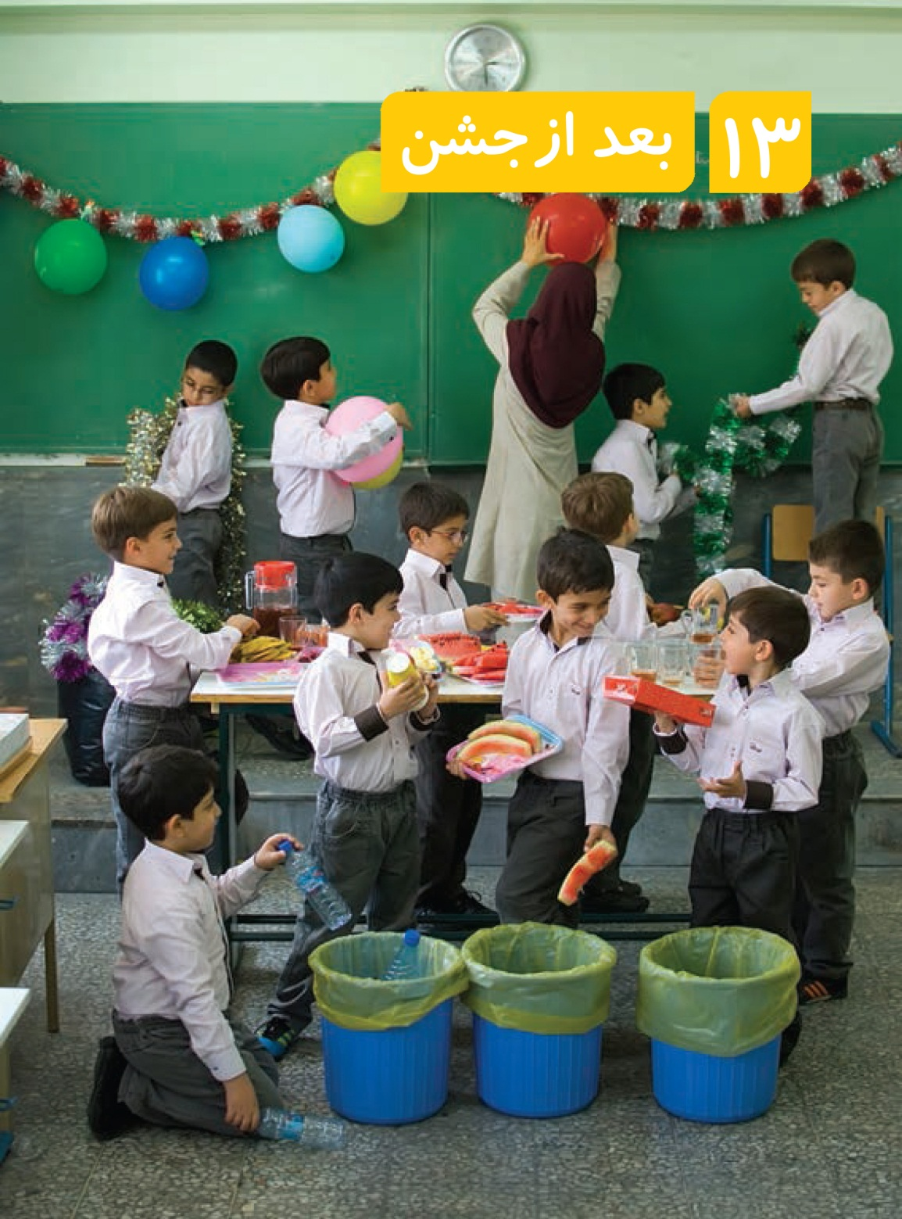

Slide 78
فصل سیزدهم:
آب بر روی بعضی از مواد آثر می گذارد . مثلاً اگر روی خاک ، آب بریزیم به گل تبدیل می شود که از آن ، برای انجام کارهای ساختمان سازی ، سفال گری و مجسمه سازی استفاده می شود و اگر روی آرد ، آب بریزیم ، به شکل خمیر در می آید که از آن برای پخت نان استفاده می شود . آب روی مادّه های مختلف ، تغییرات متفاوتی ایجاد می کند .
برای نگهداری موادّ غذایی ، باید آن ها را در جای مناسب قرار دهیم تا بر اثر گرما و رطوبت ، خراب نشوند . بعضی از موادّ غذایی مانند میوه ها و نوشیدنی ها ، باید در جای سرد نگه داری شوند . بعضی از موادّ غذایی مانند شکلات باید در جای سرد و خشک نگه داری شوند و بعضی از موادّ عذایی مانند آجیل ، باید در جای خشک نگه داری شوند .
برای شستن ظرف ها ، لباس ها ، دست و صورت و موها ، باید از شوینده ها ی مخصوص استفاده کنیم .
زباله ها را قبل از دور ریختن ، باید جمع آوری و جداسازی کرد . زباله ها را می توان بازیافت کرد .
بازیافت یعنی چیزهای دور ریختنی را برای مصرف و استفاده ی دوباره آماده کنیم .
بازیافت موادّ دور ریختنی به حفظ محیط زیست کمک می کند .
موادّ دور ریختنی به سه دسته تقسیم بندی می شوند . موادّ خشک مانند : شیشه ، پلاستیک و قوطی . موادّ تر مانند : پوست میوه ها ، باقی مانده ی غذاها و سبزی ها و کاغذ های دور ریختنی و بی مصرف مانند : روزنامه ، مجلّه ، مقوای جعبه ها و کارتن ها .

Slide 79
نکات آموزشی و فعّالیّت های پیشنهادی:
در این درس، پایان جشن به عنوان یک زمینه (تم) مناسب برای اجرا در کلاس انتخاب شده است تا دانش آموزان با قرار گرفتن در گرو ههای کاری و برای رسیدن به هدفی مشترک با هم کار کنند، از ایده های یکدیگر آگاهی پیدا کنند، به یکدیگر بازخورد بدهند و به یکدیگر کمک کنند تا بتوانند روابط سالمی داشته باشند
همکار گرامی موارد زیر برای تسهیل آموزش این درس در نظر گرفته شده اند. با توجّه به شرایط محلّ تدریس خود اقدام به کامل تر کردن آن نموده و موارد دیگری را به متن اضافه کنید.
در زمان استفاده از گچ در انجام فعّالیّت ها به حفظ سلامت دانش آموزان توجه ویژه شود؛ مثلاً بستن دستمال یا استفاده از ماسک برای دهان و بینی و در صورت داشتن عینک ایمنی از آن استفاده شود. شستن دست ها و پاکیزه کردن محیط از نکات ضروری دیگر است.
استفاده از گچ و آب و چگونگی مخلوط کردن آنها با یکدیگر نیازمند تجربه است. لطفاً قبل از اجرای آنها در کلاس، حداقل یک بار تجربه کنید.
کتاب های علمی و داستانی که در آنها پیام هایی برای تولید زبالهٔ کمتر یا تفکیک زباله ها است را تهیّه کنید و در فرصت های مناسب آنها را در اختیار دانش آموزان قرار دهید.
تشکیل گروه های حفظ محیط زیست در کلاس یا خارج از کلاس می تواند نگرش های مثبتی را در دانش آموزان ایجاد کند. آوردن وسایل مورد نیاز طراحی و انجام فعالیت ها )آزمایش و ساخت وسایل( ارائه ی گزارش شفاهی و کتبی تهیه ی پوستر و روزنامه دیواری ساخت یک دستگاه با استفاده از مواد قابل بازیافت

Slide 80
بررسی صفحه 89:
در اين صفحه دانش آموزان تصوير خواني مي كنند و درباره جدا كردن زباله گفت و گو مي كنند . فيلمي از بازيافت زباله ها نشان داده مي شود و نوع ماده اي كه در اين صفحه وجود دارد را بچه ها مي گويند كه جامد است يا مايع ؟ آن گاه اشاره اي به هواي داخل باد كنك ها مي شود و آمادگي براي آشنايي با نوع ديگري از مواد به نام گاز صورت مي گيرد .

Slide 81
بررسی صفحه 91:
در اين صفحه با چگونگي نگهداري باقي مانده از جشن و مهماني ها چه كنيم . از بچه ها مي خواهيم تحقيقي را در اين زمينه انجام دهند كه مادرشان پس از مهماني با باقي مانده ي مواد غذايي چه مي كند . يادداشت كنند و در كلاس مطرح نمايند و پيشنهاد خود را براي نگهداري مواد غذايي از آن چه كه از مادرشان ياد گرفته اند بيان كنند .

Slide 82
بررسی صفحات 92 و 93:
صفحه ي 92 : در اين صفحه در باره ي طرز نگهداري مواد را با انجام آزمايش فرا مي گيرند . آزمايش كتاب را در كلاس انجام مي دهند و براي نتيجه گيري و يادداشت برداري آن را به خانه برده و به همراه خانواده آن را مشاهده مي كنند و به كلاس گزارش مي دهند و بعد از يك هفته به كلاس مي آورند .در اين صفحه بچه ها با پيش بيني كردن هم آشنا مي شوند ما بايد ابتدا مفهوم خود پيش بيني را به دانش آموزان بياموزيم و سپس اميدوار باشيم كه دانش آموز مفهوم حرف ما را درك مي كند . بچه ها در مورد تأثير آب بر روي موادي مانند كاغذ ، بيسكويت ، گچ ، شكر ، آرد ) پيش بيني مي كنند و سپس براي اين كه ببينند چقدر پيش بيني آنان درست است آزمایش مي كنند . در مورد كار در منزل هم به صورت تحقيق انجام مي دهند و به كلاس ارائه مي كنند .
صفحه ي 93 : در مورد اين كه مواد غذايي را در كجا نگهداري كنيم صحبت مي شود . در اين قسمت هم از تحقيقي كه قبلا انجام داده اند استفاده مي كنيم و بچه ها با خاطراتي كه از خانه دارند جاي نگهداري مواد را بيان مي كنند و باز طريقه ي نگهداري مواد را از بزرگ تر ها بپرسند و به كلاس گزارش كنند .

Slide 83
بررسی صفحات 94 و 95:
صفحه ي 94: دانش آموزان در اين صفحه مي خواهند درباره ي شستن ظرف ها با آب و مواد شوينده ي كمتر به راه حل مناسبي برسند . با يك ديگر گفت و گو مي كنند و كار هايي را كه در خانه بزرگ تر ها انجام داده اند را بيان مي نمايند . آزمايش اين صفحه را براي رسيدن به پاسخ انجام مي دهيم و نكات ايمني را هم در مورد استفاده از شوينده ها بيان مي كنيم و كار در منزل هم به صورت تحقيق انجام مي گيرد .
صفحه ي 95 : در اين صفحه بچه ها مي آموزند كه مواد دور ريختني را بايد جدا كرد و دلايل آن را با گفت و گو كردن و نشان دادن فيلم بيان مي كنيم و بچه ها در باره ي سؤالات اين صفحه بحث مي كنند و اين كه ما چگونه مي توانيم به مأموران شهرداري كمك كنيم ؟

Slide 84
بررسی صفحه 96:
صفحه ي 96 : در اين صفحه دوباره فصل هشت را ياد آوري مي كنيم كه دانش آموزان با مواد دور ريختني كاردستي درست كرده بودند . در اين جا هم فيلم آموزشي در باره باز يافت مواد نشان مي دهيم . و آزمايش اين صفحه را نيز انجام مي دهيم .

Slide 85
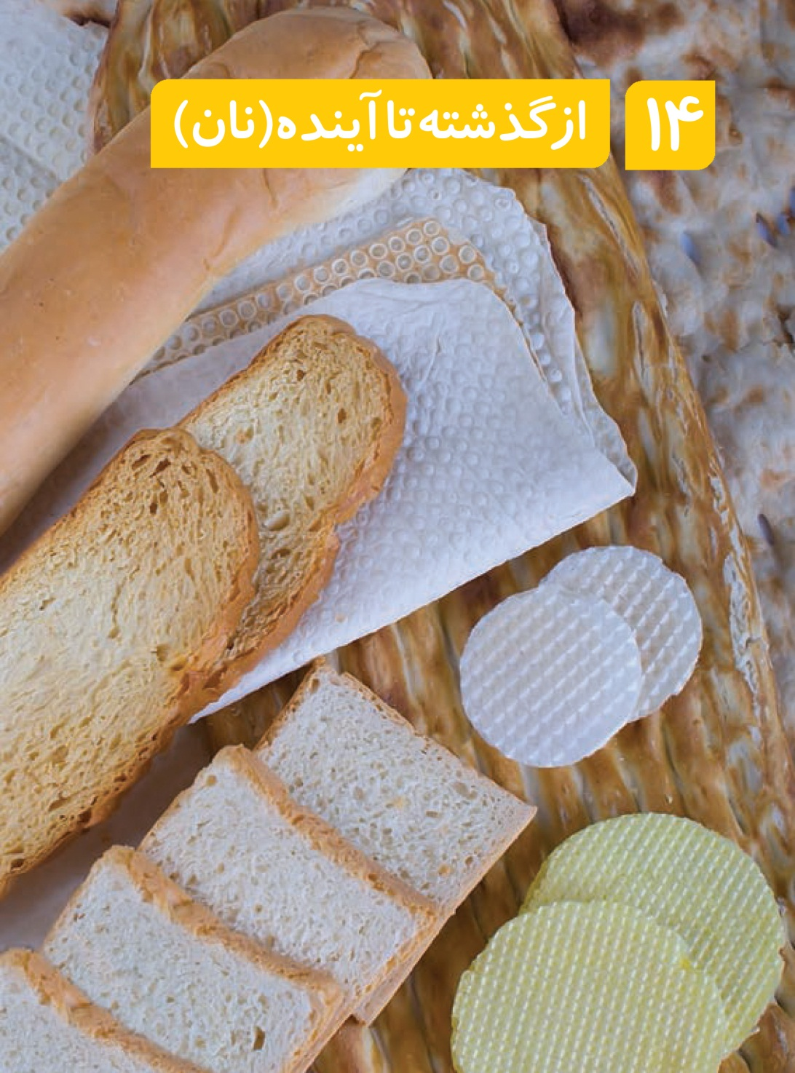

Slide 86
فصل چهاردهم:
نان ، اصلی ترین ماده ی غذایی است .
برای تهیّه و آماده سازی نان ، گندم را آسیاب می کنند تا آرد گندم به دست بیاید . سپس با اضافه کردن آب و نمک به آرد ، خمیر درست می کنند . خمیر پس از آماده سازی ، باید مخلوط و زده شود . سپس به مرحله ی پخت وارد می شود و در حرارت تنور بپزد . پس از خنک شدن ، نان های آماده شده را بسته بندی کرده و به دست مصرف کننده ها می رسانند .
در گذشته برای تهیّه ی آرد گندم از آسیاب های سنگی یا آسیاب های آبی استفاده می کردند ، اما امروز گندم را در آسیاب های برقی آرد می کنند . در آسیاب های برقی سرعت تهیّه ی آرد بالاتر از آسیاب های دستی و آبی است .
در گذشته برای درست کردن خمیر ، از دست استفاده می کردند امّا امروزه از مخلوط کن ها استفاده می شود که مقدار بیش تری خمیر را می تواند درست کند.
در گذشته برای پخت نان ريال از تنورهای زمینی استفاده می کردند ، امّا امروزه از تنورهای گازی و صنعتی برای پخت نان ، استفاده می شود . پیشرفت تکنولوزی در پخت نان باعث کوتاه کردن زمان تولید و افزایش مرغوبیت نان شده است .
متاٌسفانه مقدار زیادی از نان های تولید شده به علّت نامرغوب بودن و روش های نادرست نگه داری ، به صورت ضایعات در می آیند و قابل استفاده نیستند و یکی از عواملی که موجب کاهش ضایعات نان می شود ، دقّت در شرایط بسته بندی و نگه داری پس از پخت است .

Slide 87
دانستنی ها برای معلم:
تاریخچۀ نان: انسان به تدریج خوشه های نارس غله ها را خورد. برای خوشمزه شدن آن را کوبید و به صورت خمیر درآورد، با آتش برشته کرد، خورد و… .
دانش آموزان را ترغیب کنید با مشاهده دقیق تصویر ارائه شده در صفحه 98 کتاب درسی شگفتی های نان را در گروه به گفتگو بگذارند و اهمیت آن را در زندگی خود بررسی و بیان کنند.
شرایط نگهداری آرد: آرد را می توان در کیسه های کتانی، کاغذی و یا در سیلو نگهداری کرد. محل نگهداری آن باید بدون بو و بدون حشره باشد. علاوه بر این، محل نگهداری باید قابل تهویه بوده و در برابر نم، گرما و پرتوهای آفتاب محفوظ باشد.
آماد ه سازی خمیر:
یکی از مرحل ههای مهم فناوری تولید نان، آماد کردن خمیر است. تفاوت بین خمیرهای تهیهٔ نان در موارد زیر است:
قوام، سفتی و شلی
مدت زمان اختلاط
نقشه مفهومی مصرف درست مراحل تهیه نان )نان( روش های پخت نانانواع آسیاب روش های خمیر کردن 3 روش تهیه در دستگاه مخلوط کن 4 نسبت ترکیب مواد اولیه
5 زمان و شیوهٔ افزودن مواد اولیه
آماد ه سازی خمیر ممکن است به دو روش معمولی دستی یا سنتی و یا با استفاده از دستگاه، صورت گیرد. روش های دستگاهی نیز ممکن است پیوسته یا ناپیوسته عمل کنند.خمیر رسیده، ویژگی های زیر را داراست:
1 حرکت و جابه جایی آن کاهش یافته و سطح آن خشک است.
2 خمیر، حال شل و روان ندارد و پایداری ساختار آن زیاد است.

Slide 88
پخت خمیر:
در روش پخت معمولی برای نان 500 گرمی در دمای 220 تا 230 درجهٔ سانتی گراد، حدود 35 دقیقه زمان نیاز است.
مدت زمان پخت به عواملی مانند نوع آرد، میزان فشردگی خمیر و ترکیب خمیر بستگی دارد. زمان پایان پخت از روی زمان یا ضربه زدن با پشت انگشت، تعیین جرم نان و شدت رنگ نان، تشخیص داده می شود.
نگهداری:
نان های داغ و تازه نباید روی هم انباشته شوند. برای نگهداری موقت نان دمای محیط باید حدود 18 تا 20 درجه ی سانتی گراد و رطوبت نسبی هوا 70 % باشد.

Slide 89
نکات آموزشی و فعالیت های پیشنهادی:
دانش آموزان را ترغیب کنید تا با پرسش و گفتگو و انجام مصاحبه با بزرگ ترها از چگونگی روند تهیهٔ نان در گذشته و حال آگاهی یابند.
یک جلسه را برای گفتگو در کلاس بگذارید و دربارهٔ علت تغییر در روند تهیهٔ نان با بچه ها گفتگو کنید و از آنها بخواهید آینده ی این تغییرات را پیش بینی کنند.
با بردن دانش آموزان به یک نانوایی در فرصت مناسب از نانوا بخواهید دربارهٔ شغل خود از نظر چگونگی فعالیت،ساعت کار، اقتصاد نان و زحماتی که برای آماده سازی می کشد،برای آنها صحبت کند.
برای تأمین تندرستی انسان، بهداشت نان و چگونگی نگهداری و بسته بندی آن را به دانش آموزان آموزش دهید.

Slide 90
بررسی صفحات 98، 99، 100، 101 و 102:
صفحه ي 98 : در اين صفحه دانش آموزان با انواع نان ها آشنا مي شوند با گفت و گويي كه در گروه ها انجام مي دهند . همچنين با نمايش فيلم ها ي آموزشي اين درس را بيشتر درك مي كنند .
صفحه ي 99 بچه ها را مي توان به يك نانوايي برد و مراحل پخت نان را به آن ها نشان داد . همچنين تصاوير و فيلم هايي را از نحوه اي به وجود آمدن نان از كاشت گندم تا برداشت آن و آسياب كردن گندم ها و تا توليد نان را نشان مي دهيم و از نان هاي فانتزي و شيریني ها و بيسكويت ها هم سخن مي گوييم . مي توانيم مقداري خمير را به كلاس آورده و به گروه ها بدهيم تا شكل نان هاي مختلف را با آن درست كنند .
صفحه ي 100 : روش هاي مختلف آسياب كردن را دانش آموزان با ديدن فيلم و تصاوير و گفت و گوها مي آموزند و تجربه اي جديد كسب مي كنند . از آن ها مي خواهیم از مادر خود اجازه گرفته و مقداري گندم را در خانه آسياب كرده تا يكي از مراحل تهيه ي نان را تجربه كنند .
صصفحه ي 101 : تهيه خمير با آرد مقداري آرد را به كلاس برده و به گروه هاداده تا خمير درست كنند . ( با لوازمي كه مورد نياز است ) و از بچه ها مي خواهيم به نانوايي رفته و مراحل درست شدن نان را از آرد گندم ببينند و گزارشي بنويسند و به كلاس بياورند . در اين صفحه در باره حديث پيامبر اكرم (ص) هم صحبت مي كنيم و به ضرب المثل معروف نان بركت سفره است اشاره مي كنيم و اين كه چگونه به نان احترام بگذاريم و خداي بزرگ را براي اين نعمت عظيم شكر گزار باشيم .
صفحه ي 102 : در اين صفحه روش هاي پخت نان مورد بررسي قرار مي گيرد و بچه ها ابتدا خاطرات خود را از ديدن پختن نان در نانوايي ها و خانه هاي روستايي اگر رفته باشند و شيريني پزي ها بيان مي كنند و تصاوير و فيلم آموزشي در اين زمينه مي تواند به ياد گيري آن ها كمك كند . بچه ها روش هاي پخت نان را كه خود مي گويند با يك ديگر مقايسه مي كنند و به عنوان تحقيق يك نقاشي از روش هاي پخت نان بكشند و به كلاس بياورند .

Slide 91
بررسی صفحه 103:
مصرف درست نان را آموزش مي دهد كه دانش آموزان لبا گفت و گو هايي كه مي كنند بيان مي كنند چرا نان خشك زياد جمع مي شود و دلايل خود را مطرح مي كنند و از آن ها مي خواهيم بگويند براي اين كه نان خشك زياد جمع نشود چه راه كار هايي را پيشنهاد مي كنند و سپس مي پرسيم چرا بعضي نان ها قابل خوردن نيست ؟ چقدر نان بگيريم تا بيات و مانده نشود ؟ براي اين كه نان را اصراف نكنند مراحل تهيه ي نان و زحمتي كه در هر مرحله كشيده مي شود در گروه گفت و گو مي كنند و ياد آوري مي شود . تحقيق اين صفحه در باره روش هاي درست نگه داري از نان است كه از بزرگ تر ها بپرسند و به كلاس گزارش كنند . رابطه ي اين بخش با علم و زندگي در اين است كه دانش آموزان پيش بيني كنند كه در آينده چه تغييراتي در توليد نان به وجود خواهد آمد .
1)اصلی ترین ماده ی غذایی در کشور ما چیست ؟ نان
2) مراحل تهیّه ی نان را نام ببرید ؟
الف ) درو کردن گندم ب) آ سیاب کردن گندم و تهیّه ی آرد
ج) خمیر کردن آرد گندم د) پختن نان در نانوایی
3) در مرحله ی درو کردن چه کاری انجام می شود ؟
گندم ها به وسیله ی ماشین ها یا یک ماشین مخصوص به نام ( کمباین ) جمع آوری می شود .
4) مرحله ی بعد از درو کردن چیست ؟ آسیاب کردن
5)روش های آسیاب کردن را نام ببرید ؟
آسیاب بادی – آسیاب برقی – آسیاب دستی آسیاب آبی-

